Slide 1
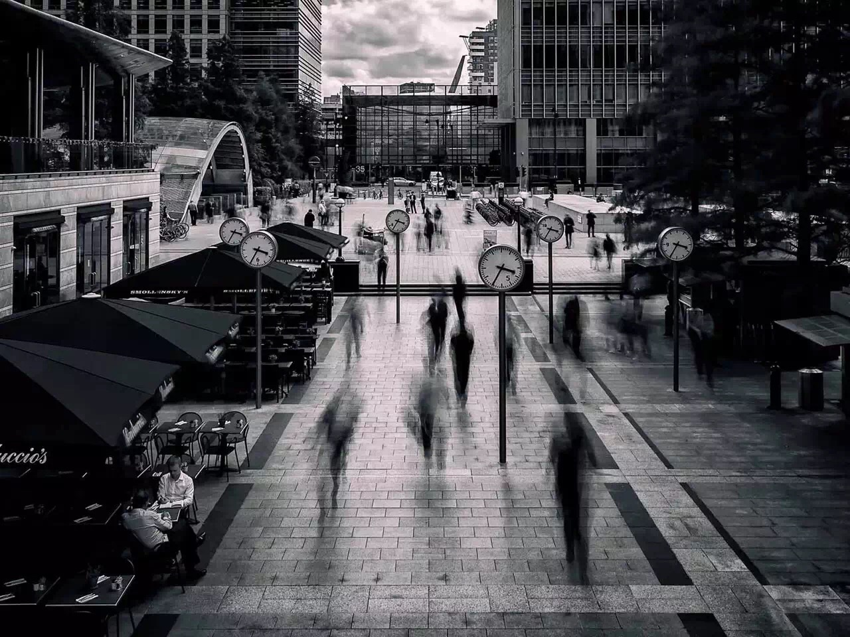
企业家的刑事法律风险与防范
Notes:
欢迎大家今天前来：
今天我要分享的内容，是企业家的刑事责任风险与防范。
在座诸位，你们的企业年营业额度在100万以上的请举一下手，请放下；企业员工在30人以上的请举手示意一下，请放下；年龄在35岁左右的请示意一下，请放下；企业有一名以上法务人员的请示意一下，请放下；有参加过法律培训相关课程的请举一下手，请放下；有了解关注过企业家刑事责任风险的请举手示意一下，请放下。

Slide 2
刑事责任风险似乎离我们还太遥远
并不一定能够带给企业更大的利润
Notes:
为什么今天要讲企业家的刑事责任风险与防范，对很多企业家来说，第一，刑事责任风险似乎离我们太遥远，这个问题似乎没有太迫切关注的需要；第二，了解刑事责任风险并不一定能带给企业更大的利润。然而，事实并非如此，如果诸位也抱有相同观点的不妨听完今天的课程再下结论。

Slide 3
1458
1827
企业家犯罪案件
企业家犯罪人数
Notes:
2016年中国企业家犯罪案件1458起，涉案人数1827人。

Slide 5
企业家犯罪的人数是5年前的6.7倍
企业家犯罪案件（例）
企业家犯罪人数（人）
Notes:
企业家犯罪的人数是5年前的6.7倍

Slide 6
涉案企业家的性别比例
Notes:
企业家性别比例中，男性占84.3%，女性占15.7%

Slide 7
涉案企业家的职务
Notes:
总经理56%，董事长26%，实际控制人17%，总工程师或会计1%

Slide 8
一、刑事责任对企业家意味着什么?
Notes:
刑事风险带给一个企业家最直接的就是刑事责任，所以在搞清企业家刑事责任的特征之前，首先我们要弄清，刑事责任对企业家意味着什么。

Slide 9
每一个企业和企业家都有犯罪的潜在可能
每一个企业和企业家也都可能是犯罪的潜在受害者
Notes:
我们必须清楚的认识到：每一个企业和企业家都有犯罪的潜在可能，同样，每一个企业和企业家也都可能是犯罪的潜在受害者。

Slide 10
违法行为＝非法行为
非法行为＝犯罪行为
Notes:
一个违法行为可以是非法行为，但是非法行为并不等同于就是违法行为

Slide 11
严重违法行为＝犯罪行为
Notes:
只有严重违法的情况下才构成犯罪

Slide 12
刑事责任 vs 民事责任 vs 行政责任
Notes:
对企业家而言，刑事责任远远不同于各位以往所接触到的民事责任和行政责任。

Slide 13
民事责任的解决途径
(1)和解
(2)调解
(3)仲裁
(4)诉讼
Notes:
不妨想一想，在一起民事案件中，解决民事责任的途径可以有(1)和解；(2)调解；(3)仲裁；(4)诉讼。最坏的结果无非是诉诸法院，我方侵权，他方胜诉，进行民事赔偿。我方如果不服判决结果可以提起上诉，还有可能逆转局势，转败为胜；

Slide 14
(1)警告
(2)罚款
(3)没收违法所得
行政责任
(4)责令停产停业
(5)暂扣或吊销许可
(6)行政拘留
Notes:
行政责任亦然，无非罚款、暂扣或者吊销营业执照，处罚也是针对企业而言的，多数情况下及时交了罚款并不会有更重的处罚。而且凭借大家的实力而言，解决这样一个问题，并非难事。很多大的企业公司每天可能都会面临各式各样的民事纠纷或者行政处罚，这一点从我们的数据库平台就可以直接看到。

Slide 15
A.罚款50元或暂扣随身财物
B.罚金200，关小黑屋，不守时记录
Notes:
但刑事责任却不同，它是一种严重的法律责任。一种剥夺重要权利的法律责任，包括对自由的剥夺和生命的剥夺，是以一种近乎破坏式的手段介入，追究当事人的法律责任而且很难有回旋的余地。在解决刑事责任的途径里不包括私力救济、不包括和解调节，交罚款也不能完全解决问题。处理涉及民事纠纷、行政处罚相关问题的公司很多，但他们最不想牵涉、也绝不会触碰的就是刑事风险以及刑事责任。如果说一个民事纠纷的败诉所损失的几百万在未来的几周内就可以赚回来，或者行政处罚的影响几周内就可以解决掉，那么刑事风险所带来的刑事责任给你造成的损失、带来的影响可能是几十年甚至一辈子都弥补摆脱不了的。
可能作为企业家的各位，对钱是最敏感的了。对我们而言一个非常抽象的数字在大家面前可能是非常生动的；而今天的刑事风险甚至法律纠纷带来的影响可能对大家是抽象的，那么就请跟随我的思路来试想一下，A方案：如果今天我说各位如果不能按时到达今天会场，我会对没有按时到的同志罚款50元，或者暂扣你的电脑或者没收其他任意一件你随身携带的财物，B方案：如果我说今天晚到的同志，将对你进行罚款200元同时再将你关在在我们律所的小黑屋里直到下周末，并不允许你使用任何电子产品，不能见你的家人，同时你的老板会炒你的鱿鱼，并且以后你的档案中会被记载你是一个没有时间观念的人，而今后你会因为被记载不守时而找不到工作或在找下一份工作时受到歧视。

Slide 16
破坏性手段介入
不能协商
不能和解
Notes:
我相信从上述A\B两方案中大家不难看出，如果将上述我对晚到的同志的惩罚行为比作法律处罚的话，前者A方案就是相对较轻的民事、行政责任，而B方案后者是相对较为严厉的刑事责任。在处罚方面，显然刑事责任更为严厉，凭借对一个人的权利的剥夺以及违法行为的记载有着更为强悍的震慑力。而其中也不难看出，前者效果可能是大家会提高积极性，但也不绝对，该迟到的会继续迟到。但是，后者效果如何呢，我想可能大家今天不会有人迟到。
而b方案中,来的路上迟到的可能就可以理解为刑事风险，b方案中的处罚后果就可以理解为刑事责任。

Slide 17
刑事责任=资格剥夺+罚金+自由刑+人生污点

Slide 18
行为人：刑事责任能力
侵害对象：被刑法保护
犯罪
四要件
行为动机：故意或过失
客观行为：危害行为
Notes:
刑事风险从违法行为中衍生而来，违法行为退一步，可能是违规行为、可能是擦边球行为；而进一步，就是犯罪行为。也就是有时犯罪和非犯罪行为中间其实隔得很近，但二者也不是非此即彼，总存在一些法律规制不到的灰色地带。
那什么是犯罪？犯罪是一种严重危害社会的行为，根据我国刑法总则第三条，犯罪由刑法明文规定。一个行为如要构成犯罪，就应该满足四个方面，主观上对自己的行为存在故意或者过失的心理状态，客观上实施的行为有一定的社会危害性，行为危害的社会关系受到法律的保护，实施行为的主体需要有刑事责任能力。
对企业家而言，多数犯罪本质上是从普通纠纷演变而来。关键在于解决纠纷的方式方法没有满足法律的条件的时候，纠纷就成了犯罪，这一点在后面具体罪名的时候我会着重讲到几点：1.普通纠纷和犯罪的界限在哪里2.纠纷不可逆转地转变成犯罪时哪些补救措施可以减轻责任。

Slide 19
无意识行为
无社会危害行为
不是犯罪
无刑事责任责任能力人
Notes:
刑事风险从违法行为中衍生而来，违法行为退一步，可能是违规行为、可能是擦边球行为；而进一步，就是犯罪行为。也就是有时犯罪和非犯罪行为中间其实隔得很近，但二者也不是非此即彼，总存在一些法律规制不到的灰色地带。
那什么是犯罪？犯罪是一种严重危害社会的行为，根据我国刑法总则第三条，犯罪由刑法明文规定。一个行为如要构成犯罪，就应该满足四个方面，主观上对自己的行为存在故意或者过失的心理状态，客观上实施的行为有一定的社会危害性，行为危害的社会关系受到法律的保护，实施行为的主体需要有刑事责任能力。
对企业家而言，多数犯罪本质上是从普通纠纷演变而来。关键在于解决纠纷的方式方法没有满足法律的条件的时候，纠纷就成了犯罪，这一点在后面具体罪名的时候我会着重讲到几点：1.普通纠纷和犯罪的界限在哪里2.纠纷不可逆转地转变成犯罪时哪些补救措施可以减轻责任。

Slide 20
创业初期不能做什么？
Notes:
很多律师会告诉大家这个不可以做、那个不可以做。大家在创业的初期，需要努力做好、做大自己的事业，处处都小心翼翼，可能会错失很多机会。

Slide 21
罪与非罪－避开犯罪
事后补救－减轻罪责
Notes:
我希望告诉大家：这几个坚决不要碰、剩下放手去做。犯罪之外，处处可追逐利益。

Slide 22
罪与非罪不是非此即彼
犯罪之外，皆可追求
Notes:
罪与非罪不是非此即彼
有时犯罪和非犯罪行为中间其实隔得很近，但二者也不是非此即彼，总存在一些法律规制不到的灰色地带
犯罪之外，皆可追求

Slide 23
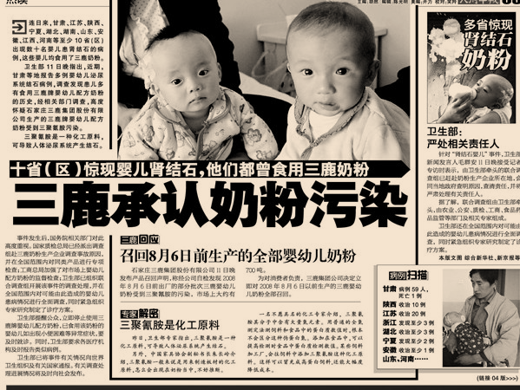
案例
三鹿事件中国奶粉
Notes:
对于一个企业家而言，一旦牵涉刑事责任，不但会对自己产生不可估量的影响，同时还可能会对企业产生严重影响，甚至是致命的打击。一个最轻的刑事责任刑罚，都有可能会击垮一个正在力争上游的年轻企业。一个刑事案件有时候可能会影响到一个行业的发展、影响到一个国家、社会人们对一个行业、产品的认识。比如三鹿奶粉事件对中国奶粉业形成的打击，到现在大家可以看看，留心一下有小孩的家庭，还有多少敢买国产的奶粉。一个三聚氰胺事件让多少人开始怀疑中国奶制品质量。

Slide 24
案例
山东“假疫苗”
2016年5亿假疫苗流入18个省市
Notes:
2016年5亿假疫苗流入18个省市，大家当时听到这个消息有没有感到震惊？中国的企业为了赢利什么都敢造假！没有底线可言。食品、药品，看到报道的时候我不知道大家有没有和我一样感到害怕，怀疑身边有哪些东西不是假冒伪劣产品。新闻媒体整天盯着，唯恐天下不乱，背黑锅的永远是企业家，其中那些甚至从未参与过、也从未听说过，甚至像在座诸位，你我这样，依法纳税还会慈善捐赠回馈社会的企业家不在少数。

Slide 25
44家企业被彻查41家被吊销许可
立案刑事案件192起，刑事拘留202人
357名公职人员予以撤职、降级等处分

Slide 26
1648亿美元
=买空澳洲+华尔街
2014年中国人海外消费
Notes:
恰巧也就是这几年社会上还掀起了一股海淘热、代购热，就仅仅有数据可查的2014年中国人海外消费1648亿美元，他们在海外购买日用生活品、护肤化妆品、母婴用品、电器，甚至马桶盖。他们甚至在奢侈品店前的马路上吃泡面的程度，大家有没有觉得可笑又可悲？好像两者没有什么实质性的关联吧？不，大了去了。最简单的，中国人这么有钱，这么有购买力，他们能买空整个澳洲加一个华尔街，为什么就是不买国货。

Slide 27
他们为什么不买国货？

Slide 28
国货的困境
Notes:
其实想一想，国内的部分企业不但不讲究最基本的卫生，甚至连安全也不要、法律也不要，因此导致了今天我们企业公司生意这么难做，产品卖不出。国家经济靠什么拉动？不是靠企业，靠的是老百姓的消费，中国老百姓都不在国内买东西，企业效益怎么会好，怎么可能发得出高工资？就更不用说扩大市场了，很多我听说的扩大市场的企业公司，其实都只是把公司企业开设到了非洲而已。在市场经济下，利润微薄的产业当然流入的社会资金少，反之亦然。国内唯一可以稳赚不赔的目前除了网上最流行的比特币以外，就是房地产业，特别是一二线大城市里，因此房地产这么受重视，每年房地产业疯狂增长的利润率让每一个手里有资金的投资者、理财公司、银行为之蠢蠢欲动，实业因此备受排挤，实业就是难做，难做到今晚你回家还会为今年公司的利润和市场感到担忧，难做到下一次你想扩大生产运营规模的时候银行就是不贷款给你，难做到你要努力的讨好你的客户、你的代理商，难做到效益差的时候你除了裁人都没有别的办法，难做到你的企业公司的产品，如同德尔惠一样天天打5折。难道中国的企业公司就要永远这样逆来顺受、自认倒霉吗？难道中国社会就要不停上演和延续抑商的习惯吗？我们就不能改变吗？我认为是可以的，不过很难，不是不可能。但首先要做的就是让你以及你和你的公司企业远离犯罪，然后让企业公司和老板股东们有的钱赚，然后再树立良好的社会典范作用。但是，现状就这样，改变谈何容易？一次重大案件查处背后所映射出的问题和糟糕状况足以动摇人们长期以来的认识并且留给国人的坏印象需要通过几倍长的时间的努力来改善，一个行业领域的改善都只能一家带动一家。不然是走不出这个死穴的。

Slide 29
本就缺乏市场、太多政策和经济负担下更单脚难行

Slide 30
1.远离犯罪
2.追求效益
3.树立典范
4.带动行业

Slide 31
“数字中国”
Notes:
习总书记前不久在中央会议上强调的建设数字中国，个人以及公司企业的过去的一切和现在的一切以及将来的一切，将来都可以通过数据库查询到。最早开始的工作是从2012年起逐步建立的行贿数据库。

Slide 32
行贿数据库
招投标、政府采购、资质审核、信贷管理、人事管理等领域
Notes:
只要登上这个名单，任何单位和个人如果有需要都可以查到行贿者不光彩的过去。这个库是由检察机关结合办案，将立案侦查并经人民法院生效判决、裁定认定的行贿罪、单位行贿罪、对单位行贿罪、介绍贿赂罪，以及相关联的受贿罪等信息整理、存储而建立起来的，据不完全统计，数据库中行贿犯罪档案查询主要集中在招投标、政府采购、资质审核、信贷管理、人事管理等领域。其中，最主要领域在项目招投标环节。结合我们《2016年中国企业家刑事风险报告》，民营企业领域最容易引发犯罪的环节中，招投标占7.6%。排在最易引发犯罪的第五位。

Slide 33
案例
“黄金大盗”宋文代
利用职务便利，预留、低价收购公司股权
罪名：挪用公司资金、非法占有公共财物
Notes:
企业家背负刑事责任，有的企业还可以重新聘请高层，重组决策领导层，有的可能就此倒下了。人说铁打的公司，流水的法人、经理，被媒体称为“黄金大盗”的宋文代，再担任内蒙古乾坤金银精炼股份有限公司的董事长、总经理期间，利用职务便利，通过预留、低价收购乾坤公司股权的方法，非法获取公司股份517万多股，将股份溢价1000多万元非法占为己有。2002年宋文代挪用公司1000万资金为自己注册成立公司，将当地政府为公司投资发放的2.9万多亩土地的土地使用证的使用权人变更到自己公司名下，向外租赁收取租金1700多万元据为己有。后宋文代又多次挪用乾坤公司资金投资办厂，其中包括将乾坤公司购买的金矿非法转卖，获利2500多万。案发后，经人民法院审理，宋文代犯贪污罪，判处死刑，剥夺政治权利终身。

Slide 34
国家工作人员 + 利用职务 + 非法取得 + 公共财物 = 贪污罪
Notes:
我国《刑法》382条规定，国家工作人员利用职务上的便利，侵吞、窃取、骗取或以其他手段非法占有公共财物的，是贪污罪。
受国家机关、国有公司、企业、事业单位、人民团体委托管理、经营国有财产的人员，利用职务上的便利，侵吞、窃取、骗取或者以其他手段非法占有国有财物的，以贪污论。
与前两款所列人员勾结，伙同贪污的，以共犯论处。因此构成贪污罪应具备以下条件：
1、犯罪主体必须是国家工作人员。即国家机关中从事公务的人员，在国家权力机关、行政机关、司法机关以及军事机关中行使一定职权、履行一定职务的人员。国有公司、企业、事业单位、人民团体中从事公务的人员和国家机关、国有公司、企业、事业单位委派到非国有公司、企业事业单位、社会团体从事公务的人员，以及其他依照法律从事公务的人员，以国家工作人员论。
2、侵犯的是公共财物，所谓公共财产是指国有财产、劳动群众集体所有的财产和用于扶贫和其他公益事业的社会捐助或者专项基金的财产。
3、主观方面具有犯罪的故意。
4、行为上主要表现为利用职务上的便利，侵吞、窃取、骗取或者以其他手段非法占有公共财物的行为。

Slide 35
国家机关
国有企业
事业单位
国家工作人员
人民团体
工作委派
其他从事公务人员
Notes:
国家机关中从事公务的人员，在国家权力机关、行政机关、司法机关以及军事机关中行使一定职权、履行一定职务的人员。国有公司、企业、事业单位、人民团体中从事公务的人员和国家机关、国有公司、企业、事业单位委派到非国有公司、企业事业单位、社会团体从事公务的人员，以及其他依照法律从事公务的人员，以国家工作人员论。

Slide 36
思考
个人投资、家庭投资、合伙人投资的私人经营的工商户能否构成贪污罪？
Notes:
1.个人投资、家庭投资、合伙人投资的私人经营的工商户不属于集体经济组织，其人员不能成为贪污罪主体。
2.其中其他手段包括：公款私存吃利息、私贷坐吃利息；收受回扣不入账，侵占公款；使用单位的工作人员为自己工作。

Slide 37
合法取得 + 不合理 = 合法
非法取得 + 合理 = 不合法
Notes:
针对贪污罪，这里我想讲两个问题：
1.通过预留、预留收购公司股权的手段占有公司股份溢价的行为是否构成犯罪？
首先应当肯定，股价和溢价股价都属于财产，可以成为贪污罪的犯罪对象；但是，如果在公司股份改制中以合法形式得到批准的股改方案，预留或者低价收购，取得了公司的股份，并因此获得股份溢价，虽然这个行为不合理，但是不属于违法行为，不属于贪污。如果是利用了自己职位的便利，以非法的行为取得公司的股份的话，客观上你的行为久具备贪污罪的构成。
因此可以说，在国有企业里通过预留、预留收购股价来占有公司股份溢价的行为并不一定构成犯罪，关键在于去的股份的手段是否合法。即便是合法取得的手段看起来并不合理，但它不属于违法行为。

Slide 38
思考
1.什么是职务侵占？
2.路边小商店里的工作人员能否构成职务侵占罪？
Notes:
利用职务上的便利，侵吞、窃取、骗取或者以其他手段非法占有公共财物的行为
这个罪名在非国有性质的企业中出现时构成是职务侵占罪，甚至路边小商店里的工作人员也能构成职务侵占罪。前段时间王宝强的经纪人宋喆同志就因为职务侵占被起诉。根据司法解释的规定，基于两罪名所保护的社会关系的不同，职务侵占罪的数额达到6万元才能达到立案标准，职务侵占罪的数额较大比照贪污罪的两倍，职务侵占的数额巨大贪污罪数额的5倍。两者处罚力度在刑法中是完全不同的。2016年秦皇岛一家汽车4S店出现了2000万的财务亏空，最后查明是该公司的财务主管利用自己的职务之便前后197次侵占及挪用公司巨额款项用于网络赌博及消费。职务侵占罪，根据我国刑法，2000万属于数额巨大，处罚结果是5年以上。而如果换做贪污罪呢，2014年北京的一家国企退休女经理因为贪污1900万事被判处了无期徒刑。

Slide 39
个人 + 利用职务侵占 + 6万 = 立案标准
Notes:
职务侵占罪的数额达到6万元才能达到立案标准，职务侵占罪的数额较大比照贪污罪的两倍，职务侵占的数额巨大贪污罪数额的5倍。两者处罚力度在刑法中是完全不同的。2016年秦皇岛一家汽车4S店出现了2000万的财务亏空，最后查明是该公司的财务主管利用自己的职务之便前后197次侵占及挪用公司巨额款项用于网络赌博及消费。职务侵占罪，根据我国刑法，2000万属于数额巨大，处罚结果是5年以上。而如果换做贪污罪呢，2014年北京的一家国企退休女经理因为贪污1900万事被判处了无期徒刑。

Slide 40
贪污罪
职务侵占罪
国家工作人员
利用职务之便
侵吞、窃取、骗取
5000元
非国家工作人员
利用职务之便
侵吞、窃取、骗取
60000元
Notes:
这里简单对二者进行比较

Slide 41
案例
东阳吴英案
第一桶金
本色控
股集团
非法集资
学美发
一审死刑
死缓
15岁
31岁
35岁
36岁
38岁
41岁
Notes:
能够继续屹立不倒的毕竟是少数，多数企业还是逃不过因为企业家的身陷囹圄而永久退出历史舞台的命运。鼎鼎有名的浙江本色集团的创始人，“东阳富姐”吴英，也是一名极富有争议的人物。对于我们从法学院毕业的学生而言，吴英案可以说是无人不知、无人不晓。
坐拥亿万财产的吴英，15岁起就开始和亲戚学做美容，一个小姑娘从街头的美容小店面做起，我想在座诸位应该没有人想不到其中有多艰难。直到2002年也就是吴英31岁那年她才挣到人生的第一桶金，那一年她的婚姻也才稳定下来。后来，吴英又开设了KTV和足浴中心、信托公司等，一步步滚雪球慢慢做大生意。2006年4月开始，本色集团突然在东阳横空出世：本色商贸、本色洗业、本色广告、本色酒店、本色电脑网络、本色装饰材料、本色婚庆服务、本色物流等等，本色系公司一家接一家注册，仅当年8月14日，吴英一天就一口气注册了3家公司。吴英的本色版图，直至当年10月10日本色控股集团成立（注册资金1亿元）方才划定。足以见当年的吴英是多么的意气风发。
随后本色集团又进军房地产业，酒店服务业。然而就是这样一个成功的女性企业家，人中佼佼者，却在2007年因涉嫌非法吸收公众存款被刑事拘留，案件经过长达两年的审理，2009年12月，金华市中级人民法院依法作出一审判决，以集资诈骗罪，判处被告人吴英死刑，剥夺政治权利终身，并处没收其个人全部财产。吴英提出上诉，直到2012年经过浙江省高级人民法院二审判决，吴英被判处死缓，剥夺政治权利终身，没收全部财产。

Slide 42
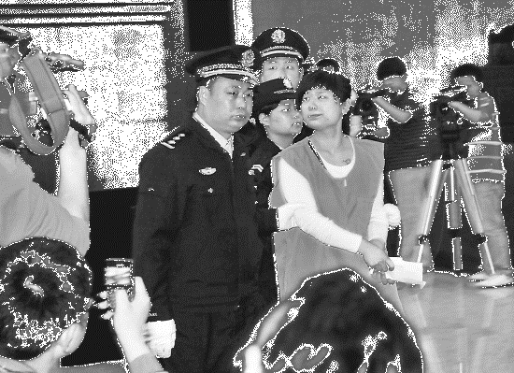
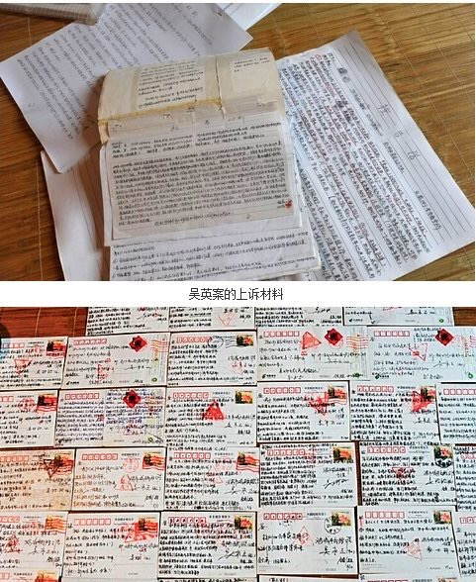
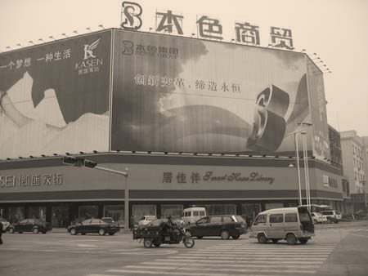
Notes:
随后本色集团又进军房地产业，酒店服务业。然而就是这样一个成功的女性企业家，人中佼佼者，却在2007年因涉嫌非法吸收公众存款被刑事拘留，案件经过长达两年的审理，2009年12月，金华市中级人民法院依法作出一审判决，以集资诈骗罪，判处被告人吴英死刑，剥夺政治权利终身，并处没收其个人全部财产。吴英提出上诉，直到2012年经过浙江省高级人民法院二审判决，吴英被判处死缓，剥夺政治权利终身，没收全部财产。

Slide 43
2000万
390万
30辆车
5000万
450万
本色酒店
4亿
？
房地产
Notes:
吴英和她的本色集团，名下的大量财产也全部都遭到贱卖。其中包括，价值5000万的本色酒店被以450万的价格被拍卖，30辆价值在2000万左右的车辆被以390万拍卖，而曾经吴英的那几辆法拉利则如同一团废铁，仍被扔在司法机关查封的地方，其名下将近4亿的房产至今仍是个谜。而本色集团则永远成了人们茶余饭后的谈资。

Slide 44
案例
E租宝集资诈骗罪案
名义上：14%收益，以债权转让的形式发标融资
实际上：虚构项目，空手套白狼
Notes:
近来大家最熟悉的“E租宝”集资诈骗案想必大家也都不会陌生,“e租宝”创始人丁宁因集资诈骗罪、走私贵重金属罪、非法持有枪支罪、偷越国境罪判处无期徒刑，剥夺政治权利终身，并处没收个人财产人民币50万元，罚金人民币1亿元，至今很多客户的大量资金都得不到偿还。让我们回过头来看看这一起案件，2014年e租宝自我宣传的是A2P概念，即代理商与客户的对话。其经营模式是e租宝名下的钰诚租赁公司与有营运扩大生产项目的公司签订协议，然后在“e租宝”平台上以债权转让的形式发标融资；融到资金后，项目公司向租赁公司支付租金，租赁公司则向投资人支付收益和本金。

Slide 45
资金来源：社会公众
项目真实性：虚假
资金用途：个人挥霍
资金有无偿还：无力偿还
E租宝集资
方式
Notes:
然而实际上，公司几乎是一个空壳，采取的就是“空手套白狼”把戏。当时有媒体报道，e租宝上95％的项目都是造假，担保方也是假的，丁宁指使专人，用融资金额的1.5％-2％向企业买来信息，然后把这些企业信息填入准备好的合同里，制成虚假的项目在e租宝平台上线。并且，母公司钰城集团早就资不抵债，从投资人手中募集来的500多亿资金被大肆挥霍。去掉零头就说这500多亿，什么概念呢，相当于你从今天开始往后的27年06个月里，每天中奖500万。
依靠最高14%的年收益、铺天盖地的广告以及依靠热炒的A2P概念，e租宝实现了财富的疯狂增长，但到头来却是一个彻头彻尾的庞氏骗局。多少受害者可能心里明明有疑惑却就是经不住诱惑，最终不知多少家庭妻离子散、离婚跳楼。很明显就能看出，犯罪人从一开始就抱着非法占有的目的，使用高额利润回报的诈骗方法手段，从不特定的多数人的手中骗取了数额特别巨大的资金，而且就这些钱款资金的利润回报对丁宁而言是根本还不起的，俨然他的行为构成了集资诈骗罪。

Slide 46
500亿
Notes:
500亿相当于什么概念？

Slide 47
每天彩票中奖500万
27年6个月

Slide 48
非法占有 + 大肆宣传 + 集资 = 集资诈骗

Slide 49
单位50万元
集资诈骗
（立案标准）
个人10万元
Notes:
个人集资诈骗大道10万单位50万就可以进行立案

Slide 50
ICO行为是否构成集资诈骗？
Notes:
现在网上炒的很火的比特币，会有人问这个ico会不会构成集资诈骗行为？ICO行为是否构成集资诈骗，核心问题是该行为是否有非法占有目的。如果销售过程中存在欺诈，则存在构成诈骗的法律风险。

Slide 51
1.资金用途
2.设计思路是否合理、合法
3.项目是否真实存在
三问ICO
Notes:
这种欺诈行为的主要表现是，虚构项目的真实性，或者违规运作项目资金，而其真实意图是非法占有投资人的数字资产。即，发行人以虚构的区块链项目和数字代币骗取他人财产。 在ICO过程中，如果发行代币所募集到的虚拟货币主要用途是在项目运作上。并且该ICO项目所规划的区块链应用设计思路和技术路径具有合理性、可行性，则不宜认定为具有诈骗的主观意图。如果ICO中的区块链项目本身就是虚构的，没有任何应用或者根本无法实施的，那么代币的价值几乎为0，ICO行为将可能被认为具有非法占有他人财产的意图，从而构成集资诈骗。因此，ICO项目拟运作的区块链项目本身是否虚构，在罪与非罪的问题上尤为关键。当然，ICO项目的发起方是否尽到了最大的努力程度，对于判定项目是否虚构也具有重要的参考价值。

Slide 52
诈骗特定范围人员，熟人、亲友、小区邻居，不构成集资诈骗罪，满足条件以诈骗罪立案追诉。
Notes:
集资诈骗罪在2014年的《刑法》修正案九中刚刚删去死刑。根据最高检和公安部下发的《关于公安机关管辖的刑事案件立案追诉标准的规定（二）》第49条规定，个人集资诈骗在10万元以上，单位集资在50万元以上就应当立案追诉。区别普通借款纠纷与集资诈骗的关键在于，当事人有无非法占有的目的、有没有向不特定多数人宣传。
集资诈骗的人为了更多获取财物，一般事前不会设定具体的、不变的欺骗对象，而是采用大张旗鼓、较大规模、甚至是通过新闻媒体大造舆论的方式，将其虚构的事实向社会广为传播，以便让更多的公众或者单位受骗。因此，集资行为面对社会公众是集资诈骗罪的重要特征。如果行为人仅指向具体的特定个人或者单位的，一般不构成本罪。以集资为名诈骗特定范围的人员，例如熟人、自己的亲友，甚至一个小区的邻居，是不够成集资诈骗的，通常满足一定的条件以诈骗罪进行立案追诉。

Slide 53
1.未经批准或借用合法经营吸收资金；
2.向社会公开宣传；
3.承诺一定期限内回报；
4.向社会不特定对象吸收
非法集资行为
Notes:
在司法实践中，如果存在下列情形之一的，也会认定其行为属于使用诈骗方法非法集资：
A、集资后携带集资款潜逃的；
B、未将集资款按约定用途使用，而是擅自挥霍、滥用，致使集资款无法返还的；
C、使用集资款进行违法犯罪活动，致使集资款无法返还的；
D、向集资者允诺到期支付超过银行同期最高浮动利率50%以上的高回报率的。

Slide 54
1、携集资款潜逃；
2、未按约定用途使用，挥霍、滥用，无法返还；
3、使用集资违法犯罪，无法返还；
4、允诺到期支付超银行同期最高浮动利率50%以上利息
。
行为认定
Notes:
那么非法占有又是什么样的表现形式呢？
1.集资后不用于正常的生产经营，或者用于生产经营的明显不成比例；上述e租宝案件中犯罪嫌疑人将非法集资所得全部用于个人挥霍，就认定为具有非法占有的目的。
2.集资以后肆意挥霍的，导致集资不能反还的；
3.携带资金逃匿的；
4.将集资用于违法犯罪的；
5.集资以后销毁账目，搞假破产、假倒闭的；
7.拒不交代集资资金去向的。

Slide 55
建议
1.通过民间融资途径获取资本时要慎重
2.以高额回报的方式进行融资时要量力而行
3.摈弃急功近利的心态，不跟风、不投机，防止成为“猎物”
Notes:
因此各位需要注意这几点，以避免卷入集资诈骗：
1.通过民间融资途径获取资本时要慎重，虽然法律规定只要不超出银行同期利息4倍的民间借贷都是合法行为，但，现有金融制度决定了这种集资方式随时有可能受到来自政府方面强力的制约与规制。因此融资时请不要予以融资者过高的利率回报率，以免背负诈骗之说。
2.以高额回报的方式进行融资时要量力而行。已发案例表明多数私企、民营企业在融资时都会以高额回报方式借款。企业家在融资的时候一定要结合自己的产业实际情况进行融资，防止盲目扩大，资金链断裂。借款应当及时归还，不宜过久拖欠。
3.摈弃急功近利的心态，不跟风、不投机，防止成为“猎物”。集资诈骗的受害者往往都与其不正常的获利心态有关，有的明知对方的许诺不切实际，还怀着侥幸的心理将巨额资金投入，凡此种种，要牢记于心。

Slide 56
1.企业的信用多重要？
Notes:
A企业，企业的信用对你们重不重要？如果你们和B公司签订一个大的合作项目，签字前你得到可靠消息，对方公司法人代表或者项目负责人曾经因为合同诈骗受到过刑事处罚，您会痛快的签这个合同吗还是会犹豫一下？为什么？

Slide 57
与A公司签订合作项目，A公司老板（创始人）曾经因为合同诈骗受到过刑事处罚

Slide 58
假如您单位招聘了一位高管或者项目经理
事后您才知道他曾因为销售伪劣产品而受过刑事处罚
Notes:
您公司主要致力于食品生产，假如您单位招聘了一位高管或者项目经理，事后您才知道他曾因为销售伪劣产品受过刑事处罚，您能放心让他继续做这个工作吗？为什么？

Slide 59
1.对企业的账单稍微做修改企业就可以转亏为盈
2.通过朋友的介绍，认识某领导，可以疏通关系
Notes:
对企业的账单只要稍微做做修改企业就可以转亏为盈。您内心会不会有一点的波澜？
有人介绍，通过认识某一个领导，疏通关系，可以为企业带来很多方便，您会不会做？
做了有没有想过这是犯罪

Slide 60
时刻可能接触违法犯罪
Notes:
大家有没有想过其实犯罪离我们这个群体很近？
我们今天的内容只是在针对企业内部，一个企业家在企业的运营发展中可能遇到的刑事风险，将刑事风险的范围仅仅限定在一个很小的框架范围之内。然而仔细想一想真正的刑事风险要比我们所能想象的要宽的多，处处都有犯罪的可能，就企业家一日应酬之后的酒驾、交通肇事、吸毒、涉黄、赌博举不胜举。法律边界意识不强，自我控制力不够就容易违法犯罪。

Slide 61
交通肇事现场指示司机逃逸构成交通肇事共犯
Notes:
最简单的例子，在一起交通事故中，你的司机因为违反交通法规撞人了。而你作为车辆的所有人、承包人，作为肇事司机的主管，你指使司机逃逸，你的这一句话就让你从一个毫无任何关系的第三者成了交通肇事逃逸的共犯，这一句话就可能让你面临3-7年的牢狱之灾。

Slide 62
刑事责任后果=违法处罚+运营风险+职业风险
违法处罚=剥夺重要权利+罚金+犯罪记录
运营风险=公司受处罚+丧失竞争力+丧失信誉+公司被查封扣押
职业风险=免职+被公司起诉+就业歧视+亲属株连+个人名誉损失
Notes:
刑事责任后果=违法处罚+运营风险+职业风险
违法处罚=剥夺重要权利+罚金+犯罪记录
运营风险=公司受处罚+丧失竞争力+丧失信誉+公司被查封扣押
职业风险=免职+被公司起诉+就业歧视+亲属株连+个人名誉损失

Slide 63
要时刻提高警惕！

Slide 64
二、企业家犯罪人的特征
Notes:
下面我们接着讲一讲企业家犯罪人的特征

Slide 65
浙江
江苏
上海
山东
河北
企业家犯罪高发地top5
Notes:
排在发案地的前5的浙江、江苏是中国最早一批从事民营商事活动的活跃地区，现在却成了犯罪高发地。在民营企业家所涉嫌的主要罪名中甚至可以看到对外国公职人员、国际公共组织官员行贿的罪名，令人惊叹。这样的罪名在从前是很少见的，而现在竟然也开始从幕后走向前台了。

Slide 66
国企 | 269
民营企业家高风险罪名
Notes:
下面请看一组数据，根据北京师范大学中国企业家犯罪预防中心发布的《2016中国企业家刑事风险报告》，2016年有1458例企业家犯罪案件，涉及企业家1827人。其中，国企236人，集中在50-59岁；民营企业涉案人数1591人，且年龄集中在40-49岁。2016年企业家犯罪人数是5年前6.7倍。其中，31.9%集中在投融资上，25.5%集中在财务管理方面；在1458起案件中，13.9%是国企，民营企业占据86.1%；在涉案企业家人数比例上，国企占总人数12.9%，民营企业占总人数87.1%。在涉案年龄段，国企高发年龄段从2015年的40-49周岁增长至50-59岁后一直持稳定态势，而民营企业家则一直稳定在40-49岁。大家可以看看在企业家犯罪中，民营企业家犯罪所占据的比例，以及民营企业家犯罪年龄呈现年轻化的问题，始终稳定在40-49周岁，同时民营企业家犯罪人数还在不断增长。

Slide 67
涉案企业家年龄特征
 | 平均年龄 |  | 高发年龄
 | 国企 | 民营 | 民企 | 国企
2014 | 46.7 | 43.7 | 40-49 | 40-49
2015 | 48.4 | 45.4 | 50-59 | 40-49
2016 | 51.0 | 45.0 | 50-59 | 40-49
Notes:
就几年来看，中国国内的民营企业家的犯罪始终在呈现出年轻化的特征，相比起国有企业的50-59岁这个年龄段，民营企业家40-49岁显得年轻而又莽撞，较之国企犯罪人数，民营企业家犯罪的人数是其6.5倍还多。传统的实体制造业经济因为近些年的高投入、低产出导致很多人耐不住性子、等不到发展就开始谋划犯罪，2016年制造业的发案率高达33.8%，相当于如果在座每到场3位制造业的企业家中就有一人违法犯罪。2016年就民营企业中发生的职务侵占案件来看，75.7%分布在前5年，排在第二位的则是挪用资金，前5年发案率高达68.8%，较之15年发案率高出11个百分点。5年里6.7倍的犯罪人数增长显得有些急功近利，葬送了一大批正打当年的年轻企业家，从此他们后悔都再也没有用。

Slide 68
哪些行业最容易引发犯罪
Notes:
最容易引发犯罪的行业，分别是制造业批发零售建筑业金融保险房地产业

Slide 69
哪些环节引发犯罪
Notes:
最容易引发犯罪的环节分别是投融资财务管理安全生产工程以及招投标

Slide 70
企业家犯罪5大风险点
 | No.1 | No.2 | No.3 | No.4 | No.5
2012年 | 财务管理 | 企业融资 | 贸易 | 招投标 | 产品质量
2013年 | 财务管理 | 贸易 | 企业融资 | 安全生产 | 工程承揽
2014年 | 日常经营 | 财务管理 | 产品质量 | 贸易 | 企业融资
2015年 | 企业融资 | 财务管理 | 安全生产 | 工程承揽 | 产品质量
2016年 | 财务管理 | 企业融资 | 安全生产 | 工程承揽 | 物资采购
排序
年份
Notes:
企业家的五大风险点我们可以看到从2012年到2016年

Slide 71
律师费＝停车费
违法成本＝违停罚单
Notes:
因此各位，你们可以完全不懂法，但是大家不能没有法律意识。期望自己一手创办的企业能够在市场上有立足之地，就必须远离犯罪，避免自己锒铛入狱、葬送所有，也要避免成为犯罪的工具。相比起找到一个一拍即合的商务律师帮你并购其他小公司企业而言，找一名合格的法务律师并不难，能够帮助大家解决不必要的麻烦，避免你的商业大厦出现结构性的崩塌。业内有人曾说过“顾问律师费就像5块钱的停车费，再便宜都有人会觉得贵！突然有一张罚单贴在你车上，让你交200元违章停车罚款的时候，你恨不得给自己一耳光，早知道给20元停车费也愿意！”

Slide 72
1.理智，不占小便宜
2.不打擦边球
3.合理怀疑，预防为主
4.及时补救
避免成为犯罪的受害者
Notes:
要努力避免成为犯罪的受害者，你需要注意这四点

Slide 73
三、产生刑事风险的环节
Notes:
产生刑事风险的环节
其次，我想说在企业的创办和发展过程中，每一个环节都可能成为滋生犯罪的温床。从企业的设立开始，到企业生命的终结，都有刑事风险，对一名想要更好发展的企业家而言都是不能被忽视的。

Slide 74
设立
普通企业
运营
破产清算
刑事风险
国企
特殊企业
金融机构
Notes:
这里我们将企业分为普通企业和特殊企业。普通企业就是指我们生活中常见的绝大多数企业，特殊企业仅指国企以及金融机构。对于大多数普通企业，从企业设立之初，刑法中的关注就紧紧跟随，在公司的注册资本方面有虚报注册资本罪和抽逃出资罪。虽然时至今日，法律对公司设立运营注册、资本不再做限制，但注册资本依然代表着一个公司的实力，是一个企业所能够承担的经济责任，在我们身边有很多企业，仍在虚报注册资本；通常他们通过借贷的，将借贷资金转入账户，一旦骗取验资报告成功后将资本立即转出，这样一来就构成虚报注册资本；而在公司成立后，同样，仍将原先出资的这部分资金还转移，却会构成一个新的罪名，那就是抽逃出资罪。在比较虚报注册资本罪和抽逃出资罪的时候，我们发现虚报注册资本罪较抽逃出资罪判罚地轻。虚报注册资金罪目的在于惩处为了骗取融资报告的行为，而抽逃出资罪目的在于打击为了骗取其他股东融资的行为，。但现在呢似乎法律对这个公司出资问题不那么重视了，那么在公司犯罪中将来备受关注的问题可能就是违法披露或者不披露重要信息。

Slide 75
公司设立初期风险
虚假出资罪
抽逃出资罪
Notes:
对于大多数普通企业，从企业设立之初，刑法中的关注就紧紧跟随，在公司的注册资本方面有虚报注册资本罪和抽逃出资罪。虽然时至今日，法律对公司设立运营注册、资本不再做限制，但注册资本依然代表着一个公司的实力，是一个企业所能够承担的经济责任，在我们身边有很多企业，仍在虚报注册资本；通常他们通过借贷的，将借贷资金转入账户，一旦骗取验资报告成功后将资本立即转出，这样一来就构成虚报注册资本；而在公司成立后，同样，仍将原先出资的这部分资金还转移，却会构成一个新的罪名，那就是抽逃出资罪。在比较虚报注册资本罪和抽逃出资罪的时候，我们发现虚报注册资本罪较抽逃出资罪判罚地轻。虚报注册资金罪目的在于惩处为了骗取融资报告的行为，而抽逃出资罪目的在于打击为了骗取其他股东融资的行为，。但现在呢似乎法律对这个公司出资问题不那么重视了，那么在公司犯罪中将来备受关注的问题可能就是违法披露或者不披露重要信息。

Slide 76
虚假出资罪
抽逃出资罪
公司成立前
骗取融资报告
成功后抽回出资
公司成立后
骗取其他股东出资
成功后抽回资金
Notes:
对二者进行比较我们可以发现其中的不同

Slide 77
生产销售伪劣产品
公司运营
侵犯知识产权罪
发行股票证券
Notes:
在公司运营中同样也会产生诸多风险在公司运营中会可能会出现产品质量问题，与之相关联的罪名是生产销售伪劣产品等相关罪名。今后一段时间内，国家层面对食品、药品的监管力度将会进一步加大。

Slide 78
生产销售伪劣产品罪
掺杂、掺假、以假充真、以次充好、以不合格冒充合格
生产 + 销售 = 5万既遂；生产 + 未销售 = 市值15万未遂
Notes:
致力于食品、药品生产的企业公司只有借助严格的生产监管和守法意识才有可能赢得市场和未来。当前我国刑法中关于食品安全犯罪，是要求达到足已造成食物中毒或其他严重疾患。这个相关司法解释是在2001年发布的，规定“经省级以上卫生行政部门确定的机构鉴定，食品中含有可能导致严重食物中毒事故或者其他严重食源性疾患的超标准的有害细菌或者其他污染物的”就可以认定为构成犯罪。
而且就食品安全问题来讲，将来肯定会加大监管力度，因为近年来所查出的食品问题实在是太多了。地沟油、塑化剂、有害添加剂充斥着我们的生活，2016年山东假疫苗事件更是让本就面临的食品药品安全问题雪上加霜。而且这个食品问题不光存在于发展中国家，发达国家中也一样存在，只是表现形式不同罢了。这是一个跨国度的问题，即便是不同的语言、不同文化，但对于食品安全的需要都是一样。长远来看，发展中国家担心的是食品的数量，而发达国家担心的是食品的安全，我国呢正处在转型中，虽说监管制度正在建立之中，但不久将来一定会是备受关注的一个问题。因为食品安全是一个非传统的安全问题，牵涉到国家的安全问题。因此在座涉及到食品生产的请一定要注意这个问题。

Slide 79
展望
食品安全=国家安全
未来：加大监管力度

Slide 80
建立产品质量标准
Notes:
因此要建立起产品质量标准

Slide 81
1.保护知识产权
2.中国制造-中国质造
3.推动创新经济
侵犯知识产权罪
Notes:
很长一段时间里对于知识产权的保护，我国似乎都处于较为被动落后的局面，因此国内创新驱动能力一直相比发达国家落后许多。创新技术为我国经济社会发展的贡献率比发达国家落后许多。近几年来公司注册商标和品牌侵犯知识产权开始备受关注，在党的18大报告中提及企业创新19次，15年习近平总书记在企业调研时就曾强调：“创新是企业的动力之源，质量是企业的立身之本，管理是企业的生存之基，必须抓好创新、质量、管理，在激烈的市场竞争中始终掌握主动。”，在党的19大报告中，更是提及创新50多次。在目前国家的一个转型发展期，创新驱动将会成为重要的经济增长点。而我国当前侵犯知识产权较为严重，它不断危及自主创新企业的生存与发展，因此我国是一个缺乏创新的国家。

Slide 82
1.莫抱双重标准心态
2.尊重他人智力成果
3.合法保护自己的知识产权
4.市场垄断需警惕
建议
Notes:
而其实在座无不是抱双重标准的态度，一方面希望无需支付任何费用可以借助每一个最新颖的创新来获取最大化利益，另一方面又希望当自己有一项新的发明创造时受到法律严格保护仅被自己掌握，让自己能够获取利益。而毋庸置疑的一点是，国内正在加大对创新和知识产权的保护。今后法律将可能会以更严格的态度和方式去保护企业的创新和知识产权。目前《专利法》规定地方政府管理部门知识产权局有权对侵权行为作出行政裁决，将来可能是要上升到立法层面上的。最简单的比如A公司你设计了一个非常棒的企业公司商标，价值100万，只有注册登记的商标才受法律保护。如果你用了但是没有去工商局注册登记，别人也是可以用的，而且别人是可以抢先注册的。从法律规范来看，基本上遵循国际条约与惯例，也吸收了我国现有的立法经验。但是知识产权的出现也有可能会造成市场的垄断（要知道在美国，市场垄断是一种犯罪，现在还无法断定将来我国会不会采取相同态度），因此将来国内的《反不正当竞争法》可能会对知识产权进行一定的限定，但在知识产权保护出台以后、真正的知识产权方面限制立法出台以前，我认为知识产权还是有一定的产生经济利益的空间的。

Slide 83
商标保护－注册保护
Notes:
最简单的比如A公司你设计了一个非常棒的企业公司商标，价值100万，只有注册登记的商标才受法律保护。如果你用了但是没有去工商局注册登记，别人也是可以用的，而且别人是可以抢先注册的。从法律规范来看，基本上遵循国际条约与惯例，也吸收了我国现有的立法经验。但是知识产权的出现也有可能会造成市场的垄断（要知道在美国，市场垄断是一种犯罪，现在还无法断定将来我国会不会采取相同态度），因此将来国内的《反不正当竞争法》可能会对知识产权进行一定的限定，但在知识产权保护出台以后、真正的知识产权方面限制立法出台以前，我认为知识产权还是有一定的产生经济利益的空间的。

Slide 84
财务、税收牵扯刑事风险的重灾区
Notes:
此外，发行股票证券和融资行为常常会经不住高额经济利润的诱惑而触犯非法集资、破坏金融监管罪，几乎在我们从数据库中所查阅的案例中来看，近30%的企业案件中都牵涉融资和证券问题。而在《2016年中国企业家刑事风险报告》中，投融资以31.9%的比例高居最容易引发犯罪环节的榜首，等同于每三位犯罪企业家聚在一起打牌时就有一名触犯非法集资、操纵股票证券犯罪

Slide 85
1.安排适当残疾工人
2.福利费计入成本
合理避税不等于犯罪
Notes:
合理避税不等于犯罪

Slide 86
偷税罪
虚开发票罪
可能涉及风险
逃税罪
虚开增值税发票罪
Notes:
同时在贷款和合同签署中可也能会触犯贷款、合同诈骗等罪名

Slide 87
案例
上海罗依莱实业有限公司路用材料分公司合同诈骗罪
伪造财务报表、授权书、工程合同、购销合同、发票；骗贷9500万， 1%-10%月息，以本人或分公司名义，吸收资金共计2.3亿余元
Notes:
上海罗依莱实业有限公司路用材料分公司，不知道在座的诸位有没有了解的。这是一家从事路基材料生产、销售的有限责任公司，该分公司总经理顾雪娟伙同财务，以筹措经营资金等为名，进行合同诈骗，骗取2.3亿元人民币，2012年案发后顾雪娟逃往四川，后被缉拿归案。2013年她因非法吸收公众存款、犯合同诈骗、犯贷款诈骗罪、犯骗取贷款罪被上海市第二中级人民法院判处无期徒刑，剥夺政治权利终身，并处没收财产人民币六百八十万元。
具体案情是这样的，顾雪娟为偿还债务，在明知其个人经营的路用材料分公司已严重资不抵债的情况下，伙同财务，利用伪造的财务报表、上海罗依莱实业有限公司法定代表人授权书、工程合同、购销合同、发票等材料，假借采购原材料的名义，骗得了上海住房置业担保公司为其向中信银行嘉定支行申请的一张金额为1,833万元的银行承兑汇票提供担保；并以此手法又诈骗了平安银行上海分行、北京银行上海分行、天津银行上海分行、宁波银行嘉定支行、中国农业银行普陀支行等5家银行贷款合计8,900万元。在扣除先期支付的保证金等费用后，顾雪娟将骗得的汇票资金和贷款主要用于归还借款。至案发时，顾雪娟在归还350.05万元银行贷款和200万元汇票资金后再无力归还其他钱款，致使住房担保公司损失了799.79万元，平安银行等5家银行损失8,549.95万元。
2011年8月，顾雪娟伙同沈玉和，在未取得罗依莱公司授权的情况下，采用私刻印章等手法，冒用罗依莱公司名义又与上海嘉定嘉加小额贷款股份有限公司签订《借款合同》，骗取该公司250万元贷款资金。事后，顾雪娟将这笔贷款资金用于归还个人借款。
同时，在2005年到2012年几年里，顾雪娟就以筹措经营资金等为名，通过口头或者书面承诺支付1%-10%月息的高额利息，以本人或者路用材料分公司等的名义，通过直接收取现金或者银行转账等方式，在公司财务人员介绍和协助下，向公司以外50多人以及无锡市新苏油脂有限公司等吸收资金共计2.3亿余元，至案发还有1.2亿余元本金无法归还。
现在通过中国企业信用档案中心的查询显示，总公司上海罗依莱实业有限公司的直接风险点达到了4；2016年7月，国家企业信用查询系统更新内容显示，上海罗依莱实业有限公司路用材料分公司又被列入经营异常名录，内部管理问题可见一斑。

Slide 88
《非法金融机构和非法金融业务活动取缔办法》
 | 个人 | 单位
立案标准 | 10万元 | 30万元

Slide 89
非法占有 + 签订、履行合同
+虚构事实或者隐瞒真相 + 数额较大 = 合同诈骗罪
Notes:
本案中，犯罪人顾雪娟触犯非法吸收公众存款、犯合同诈骗、犯贷款诈骗罪、犯骗取贷款罪四项罪名，我们从一个公司企业的经理这个身份出发，确实会拥有很大的决策权和对公司员工的控制权，但关键问题还是出在公司企业内部的管理机制上，针对这个问题我们会在下面讲到。

Slide 90
1.签订、履行合同中
2.编造原本不存在的事实，向对方隐瞒真相
Notes:
1.签订、履行合同中
2.编造原本不存在的事实，向对方隐瞒真相

Slide 91
事实真相＝商业策略
事实真相＝履行合同必不可缺
Notes:
事实真相不等于商业策略
事实真相是对与履行合同必不可缺的因素

Slide 92
借款纠纷
贷款诈骗
借款时有履约能力
正规用途
积极偿还
借款时无履约能力
其他用途
无还款打算
Notes:
第一个罪名是非法吸收公众存款。规定在我国《刑法》第三章破坏社会主义市场经济秩序罪里，我国刑法虽然规定了非法吸收公众存款罪，但一直到1997刑法公布，法律并未对什么是非法吸收公众存款、变相吸收公众存款作出明确具体的规定，最高人民法院、最高人民检察院也并未对此进行过司法解释。1998年国务院发布的《非法金融机构和非法金融业务活动取缔办法》里才进行了界定，个人和单位都可以构成，个人立案标准是造成经济损失10万元以上，单位立案标准是造成损失30万元以上。

Slide 93
非法吸收公众存款，注意这几点：
1、不公开宣传
2、按约定使用，及时清退多余资金
3、被羁押的，及时清退，从轻、减轻、免除处罚
Notes:
非法吸收公众存款，我们认为，大家应当注意这几点：
1、不公开宣传，如同非法集资一样，紧紧在亲友或者单位内部针对特定对象吸收资金的，不属于非法吸收或者变相吸收公众存款；如果构成犯罪，一般以诈骗罪定罪处罚。
2、非吸的资金主要用于正常生产经营活动，能够及时清退所吸收资金，可以免予刑事处罚；情节显著轻微的，不作为犯罪处理；与非法集资一样，及时有效的降低危害后果就能减轻一定的罪责。吴英案中具有财产抵押的借款均未被列入诈骗款。
3、目前被羁押的，如能及时清退所吸收的资金，予以从轻、减轻、免除处罚；

Slide 94
P2P网贷离非法吸收公众存款有多远？
（1）出借方：不接触公众、不吸收存款
（2）借入方：不接触公众、不公开宣传
结论：P2P合规时与非法吸收公众存款泾渭分明
Notes:
针对今天我们大部分的互联网企业，我们在这里也要区别一下p2p网贷与非法吸收公众存款罪的界限。
根据最高人民法院于2010年发布的《关于审理非法集资刑事案件具体应用法律若干问题的解释》，非法集资必须同时满足4项：1.未经过有关机关的批准或者借用合法经营的形式吸收资金；2.通过媒体、传单、手机短信等途径向社会公开宣传；3.承诺一定期限内以货币、实物、股权等方式还付本息或给予回报；4.向社会不特定对象吸收。规范的p2p业务中，各方法律关系的主体都不能同时满足上述条件，因为：1.出借方只是将自己的资金借出，放贷获利，不存在向社会集资或不特定对象吸收存款；2.资金借入方虽筹集资金，但不直接接触社会公众，只与平台或少数出借人接触；3.借入方不与公众接触就不会通过向公众发送短信、传单等方式吸收资金，也就是在合规的情况下二者时泾渭分明的，从事这方面工作的企业公司只要合乎p2p公司企业相关管理规定的情况下是不会构成犯罪的。

Slide 95
股东、法人支配力
公司、企业大小
刑事责任大小
Notes:
还有一点也需要注意的是，在刑事案件中，法人成员如果说构成了犯罪，他的法人组织可能也是要承担相应的刑事责任的。法院审理关键考量点就在于，这个犯罪的法人在法人组织中的职务的高低、权力的大小。举个例子，之前讲到的交通肇事逃逸罪的共犯问题。你作为公司企业老板或者司机的直接领导上司，你在这个事件中对司机的行为是有较强的支配地位的。一般来说，法人的职务越高、权力越大，那么法人的自主性就越强，他就更容易去支配别人，在类似交通肇事这一类的犯罪中就更容易成为共犯。通常规模小的法人或者股份有限公司对法人组织的支配力就比较高，权力的有效性就比较高；规模大一些的上市股份有限公司，股东或者法人组织对法人成员的支配力就弱一些。支配力的强弱就直接关系到公司企业犯罪里你会不会被牵涉进去。

Slide 96
权力大职务高
企业小支配力强
企业大支配力弱
主犯共犯可能性大
（相对）责任大
（相对）责任小

Slide 97
案例
押钞员枪杀储户
护卫中心赔偿60万
Notes:
比如发生在沈阳市的押钞员枪杀储户的一起案件里，储户需要出去，押钞员不让。结果另一名押钞员二话不说，上去就当场打死这名储户。当时庭审就在争论，到底这个护卫中心要不要为押钞员的杀人行为承担责任，因为这个押钞员当时是在执行职务，因为职务行为构成的故意犯罪，根据刑法中相应的学说这个护卫中心，有没有预见发生这种行为发生的可能以及有没有采取监管措施来阻止这一职务行为构成的犯罪，这个员工是不是适合做这种高危行业或者掌握太多机会会不会对社会造成危害，这个公司都是有一定的责任的。等同于说护卫中心对这个故意犯罪承担过失责任，法人是要承担责任的。最终护卫中心向家属赔偿了60万人民币。

Slide 98
刑法修正案（九）
新增罪名：拒不履行网络安全义务罪
Notes:
新修订的网络安全法新增罪名拒不履行网络安全义务罪

Slide 99
行政责令 + 拒不履行 + 严重后果 = 犯罪
Notes:
行政责令+拒不履行+严重后果=犯罪

Slide 100
1.传播他人信息
2.为他人提供传播服务
3.包括单位和个人
网络服务提供者
Notes:
网络提供者有是指上述这几类人

Slide 101
安全义务有哪些？
1.合法、正当、必要收集、使用信息
2.保护隐私、保障信息安全
3.信息审查、监管
4.提示、警告
5.信息保管、协助调查
6.设施设备更新、确保网络安全
Notes:
网络服务提供者有这些义务

Slide 102
严重后果
1.违法信息大量传播
2.用户信息泄露
3.刑事案件证据灭失
4.其他严重情节的
Notes:
什么是严重后果呢

Slide 103
《网络安全法》
第二章 网络安全支持与促进 第三章 网络运行安全 第四章 网络信息安全 第五章 监测预警与应急处置 第六章 法律责任
2017年6月1日实施
Notes:
网络安全法分为这几个章节

Slide 104
网络监管力度加大
公民信息保护力度加大
Notes:
网络监管力度加大
公民信息保护力度加大

Slide 105
窃取或其他方法
非法获取公民个人信息
出售或者非法提供给他人
侵犯公民个人信息罪
Notes:
窃取或其他方法、非法获取公民个人信息、出售或者非法提供给他人

Slide 106
姓名
身份证号码
通讯方式
住址
账号密码
财产状况
行踪轨迹
……
个人信息
Notes:
个人信息包括哪些呢？

Slide 107
行踪轨迹 通信内容 征信信息 财产信息
售卖≥50条
Notes:
以下是达到立案标准数额

Slide 108
住宿信息 通信记录 健康生理信息 交易信息
售卖≥500条

Slide 109
其他公民个人信息
售卖≥500条

Slide 110
《扁鹊三兄弟与亡羊补牢》 注重事前防范
Notes:
现今，国内企业家法律意识有所增强，大多都能在事后通过法律途径来维护自己的合法权益，但是，多数却又还停留在民事风险防范或者事后救济阶段。企业家具有挑战、冒险等精神和前卫思潮，不可避免的与政府部门以及金融机构工作人员打交道，不可避免的接触金融、税收、融资借贷等等现实而具体的法律问题和行业规范。不管过去这些企业家有多么的辉煌、卓越、尊贵，成就多么显著，贡献多么巨大，在法律面前，特别是在刑事处罚面前几乎都会显得那么低调和无助，甚至一文不值，有时就算倾尽所有也都难保身家性命。遗憾的是，尽管如此，这样的悲剧却从来没有停止过，企业家犯罪仍在不停上演。针对这样的一个现状，我们提出，对于刑事法律风险来说我们要更注重事前防范，著名的《扁鹊三兄弟与亡羊补牢》的故事说明了这个道理。

Slide 111
好的律师：成功辩护
成功律师：更好辩护
优秀律师：扼杀风险于萌芽
Notes:
魏文王问扁鹊：“你们三兄弟都精于医术，到底哪一位医术最好呢？”扁鹊回答说，“大哥最好，二哥次之，我最差。”“那为什么你最出名呢？”魏文王显然被搞糊涂了，不解地问扁鹊。“我大哥治病，是治病于病情发作之前。由于一般的人不知道它能事先铲除病因，所以他的名气无法传达出去。二哥治病，治于病情刚发作之时，一般人认为他只能治小病，因而他只在我们村子里小有名气。只有我是治病于病情严重之时，人们看见我在经脉上穿针管来放血，在皮肤上敷药等大手术，所以他们以为我的医术最高明。”文王连连点头称道：“你说得好极了。”我们认为一个好的律师，应当在出现问题前就问题解决，毋庸置疑的是无论多高明的律师在参与到刑事诉讼中都是需要一番波折的，好的律师可以将刑事风险责任脱去，优秀的律师可以将刑事责任更好地辩护，但我认为卓越的律师应该是将风险犯罪扼杀在摇篮中。因为无论如何来讲，一旦出现问题解决起来都是需要耗费大量成本，不计人力物力在其中。比起参与，不参与的成本是最低的，也能在最大程度上为在座诸位省一大笔钱，何乐而不为？甚者，实实在在地讲，刑事责任辩护也只是一种概率因素，没有人可以百分百保证辩护一定会成功、不能保证在庭审中出现意外情况。

Slide 112
合法是最好的安眠药
Notes:
合法是最好的安眠药

Slide 113
防止成为风险牵连对象

Slide 114
员工犯罪公司是否承担责任？
Notes:
除了企业家可能犯罪，我们再来关注一下，当企业中的员工涉及到犯罪，对企业是否会有影响。

Slide 115
公司知情 + 员工实施 + 为公司利益 = 有责
Notes:
第一种情形，员工所实施的犯罪行为是在公司授意之下，决定由公司内部决策层做出，员工这么做对公司有利，这种情况下员工实施的行为，公司应当承担责任。这种情况下，公司的主要负责人承担所有员工实施的犯罪，其余每个员工分别为自己的犯罪行为负刑事责任。

Slide 116
公司不知情 + 个人行为 = 无责
Notes:
第二种情形，在公司不知情的情况下，员工所实施的个人的行为，公司也不承担任何责任。

Slide 117
部门犯罪 + 收益归犯罪人所有 = 无责
Notes:
这种情况下，

Slide 118
应当知情 + 却不知情 = 过失责任

Slide 119
知情 + 不采取措 = 共犯

Slide 120
翟欣欣索要1000万元的赔偿款以及三亚房产是否涉嫌敲诈勒索？
案例
翟欣欣对苏享茂进行威胁，强行索要1000万的损害赔偿，其威胁行为导致了苏享茂的恐惧，并因此选择自杀，完全符合敲诈勒索罪构成。
Notes:
翟欣欣索要1000万元的赔偿款以及三亚房产是否涉嫌敲诈勒索？
翟欣欣对苏享茂进行威胁，强行索要1000万的损害赔偿，其威胁行为导致了苏享茂的恐惧，并因此选择自杀，完全符合敲诈勒索罪构成。

Slide 121
是否翟欣欣索要1000万财产未达到夫妻共同财产总额的一半，无论翟欣欣是否有威胁的行为，她都不构成敲诈勒索？
Notes:
翟欣欣索要1000万财产未达到夫妻共同财产总额的一半，无论翟欣欣是否有威胁的行为，她都不构成敲诈勒索？

Slide 122
《婚姻法》：一方婚前财产不属于夫妻共同财产。
Notes:
《婚姻法》：一方婚前财产不属于夫妻共同财产。

Slide 123
必不可少的条件：使用威胁或要挟的方法。
Notes:
构成敲诈勒索还有一个必不可少的条件：使用威胁或要挟的方法

Slide 124
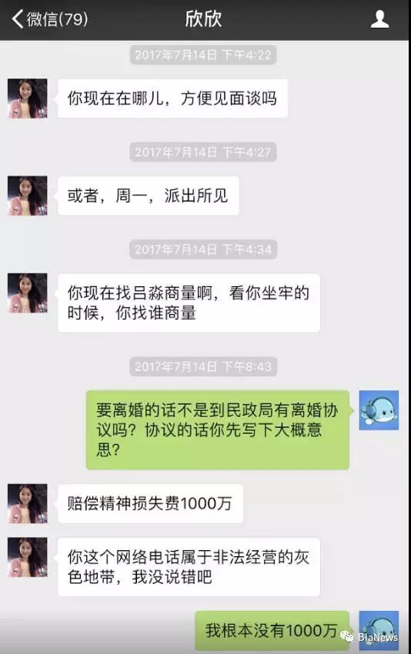
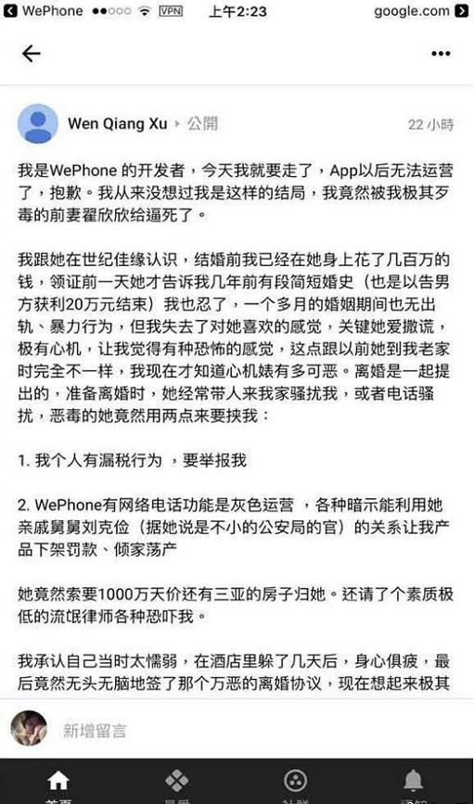
Notes:
我们来看一看他们之间的对话

Slide 125
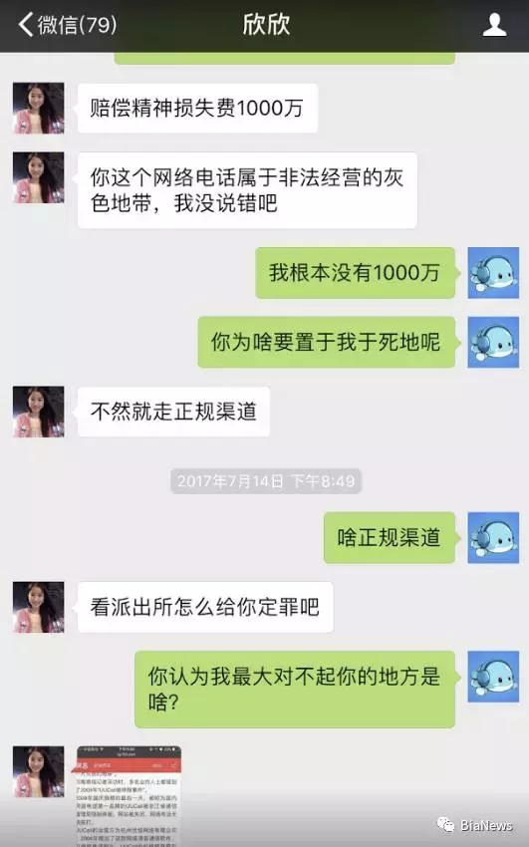
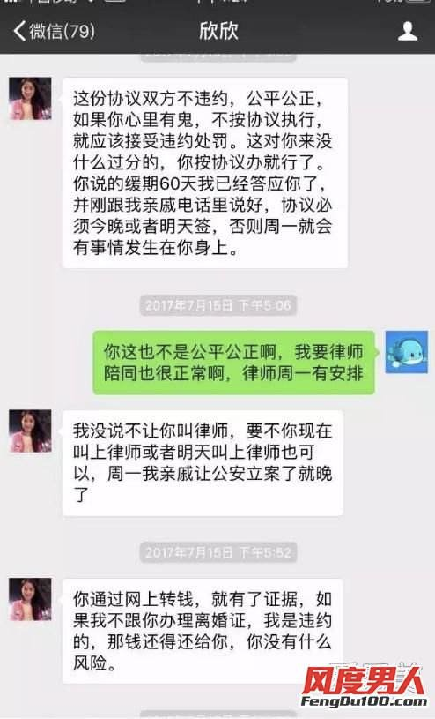
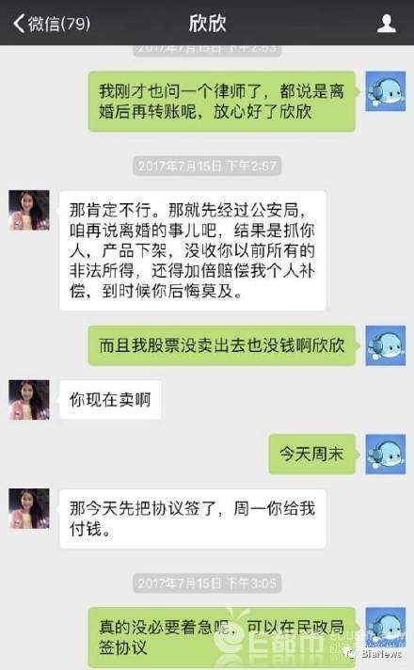

Slide 126
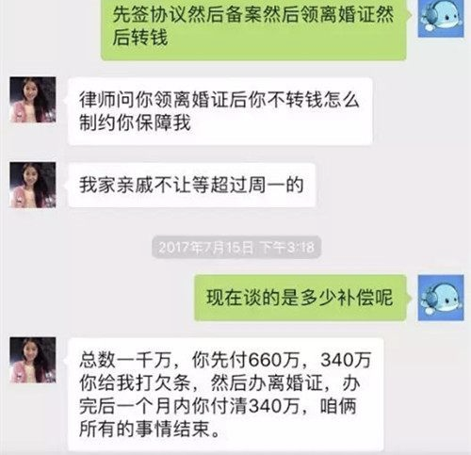

Slide 127
那么翟欣欣有没有使用这样的方法？
“你如果不给我钱，我就去告发你”

Slide 128
苏享茂出示了对话证据 1.其中要挟的把柄：漏税和灰色运营 2.不给钱的后果：“不然就走正规渠道，看派出所怎么给你定罪吧”
Notes:
苏享茂出示了对话证据 1.其中要挟的把柄：漏税和灰色运营 2.不给钱的后果：“不然就走正规渠道，看派出所怎么给你定罪吧”

Slide 129
这几句话所透露出的意思，足以使翟某触及法律红线。
Notes:
这几句话所透露出的意思，足以使翟某触及法律红线。

Slide 130
在真相被揭发以前，你可以：
Notes:
在真相被揭发以前，你可以：

Slide 131
第一步
1.多方途径反复询问，数目、原因、后果，录音 2.将计就计，给她钱，保留转账记录 3.每一次转账最好有通话录音
Notes:
第一步： 1.多方途径反复询问，数目、原因、后果，录音 2.将计就计，给她钱，保留转账记录 3.每一次转账最好有通话录音

Slide 132
苏先生的公司是否非法经营？
Notes:
苏先生的公司是否非法经营？

Slide 133
外观上是涉嫌违法的！
Notes:
外观上是涉嫌违法的！但实际上并没有一部法律对此进行解释

Slide 134
《电信条例》：电信业务要许可 电信业务：基础电信业务和增值电信业务。
Notes:
《电信条例》：电信业务要许可 电信业务：基础电信业务和增值电信业务。

Slide 135
1.基础电信业务：公共网络基础设施、 公共数据传送、基本话音通信服务。 2.增值电信业务：电信与信息服务。
Notes:
1.基础电信业务：公共网络基础设施、公共数据传送、基本话音通信服务。 2.增值电信业务：电信与信息服务。

Slide 136
⑴经营业务数额在100万元以上； ⑵经营业务造成电信资费损失100万元以上； ⑶因非法经营受过行政处罚2次以上，仍进行的
Notes:
⑴经营业务数额在100万元以上； ⑵经营业务造成电信资费损失100万元以上； ⑶因非法经营受过行政处罚2次以上，仍进行的

Slide 137
第二步
1.平息当事人 2.解决自己的麻烦 3.涉税等问题，引入第三方审计 4.及时补缴税款 5.通过专业人士将不合法专为合法
Notes:
第二步： 1.平息当事人 2.解决自己的麻烦 3.涉税等问题，引入第三方审计 4.及时补缴税款 5.通过专业人士将不合法专为合法

Slide 138
手握对方敲诈、勒索证据，提起诉讼
第三步
Notes:
第三步： 手握对方敲诈、勒索证据，提起诉讼

Slide 139
口头威胁也是威胁 录音：偷录同样有法律效力
Notes:
口头威胁也是威胁 录音：偷录同样有法律效力

Slide 140
1.通话中要以对方身份证上的全名称呼对方，不要报身份证号，以免引起怀疑。
2.内容具体详细。可适时激怒对方，使对方说出要挟话语
3.通话、对话要清晰，少用方言、俚语等
4.不在对方工作时间或其他重要节点展开，以免匆匆结束
5.录音前梳理好要询问的问题内容重点和逻辑
录音需注意
Notes:
录音应当注意以下几点问题

Slide 141
“要挟”－抓住被害人的某些把柄或者制造某种迫使其交付财物的借口，如以揭发贪污、盗窃等违法犯罪事实或生活作风腐败等相要挟。
Notes:
要挟”－抓住被害人的某些把柄或者制造某种迫使其交付财物的借口，如以揭发贪污、盗窃等违法犯罪事实或生活作风腐败等相要挟。

Slide 142
短信威胁属于违法、不属于犯罪，该行为违反《治安管理处罚法》，由公安机关做出行政处罚。
员工短信威胁公司是否属于犯罪？
Notes:
短信威胁属于违法、不属于犯罪，该行为违反《治安管理处罚法》，由公安机关做出行政处罚

Slide 143
李小梅敲诈勒索案
案例
“只要你给我钱，我就撤销实名举报一事”
Notes:
被告人李小梅被其就职的广州雅资达企业管理顾问有限公司辞退后，即于5月21日向广州市天河区劳动人事争议仲裁委员会提出劳动争议仲裁，要求该公司支付其22.8938万元。与此同时，被告人李小梅则通过电子邮件和互联网发布对公司不利的言论，并向食品药品监督管理部门举报公司产品不合格。7月1日，李再次以举报公司产品不合格相要挟，迫使公司转账人民币30万元到其银行账户。被告人李小梅收到30万元后遂向该公司书写了撤诉书。
被告人李小梅犯敲诈勒索罪，判处有期徒刑五年六个月，并处罚金五万元，继续追缴犯罪人违法所得，归还该公司。

Slide 144
受到员工威胁如何处理？
1.是谁？为什么威胁？是否会这么做？
2.对言语、行为录音、录像，保存短信等证据
Notes:
受到员工威胁如何处理？

Slide 145
哪些行为构成违法但不构成犯罪？

Slide 146
根据《治安管理处罚法》规定： （一）恐吓信、其它方法； （二）公然侮辱或捏造事实诽谤； （三）捏造事实诬告陷害； （四）多次发送淫秽、侮辱、恐吓等信息； （五）偷窥、偷拍、窃听、散布他人隐私；
Notes:
（一）恐吓信、其它方法； （二）公然侮辱或捏造事实诽谤； （三）捏造事实诬告陷害； （四）多次发送淫秽、侮辱、恐吓等信息 （五）偷窥、偷拍、窃听、散布他人隐私；

Slide 147
轻微上述行为违法但不犯罪 所有严重违法行为都是犯罪
Notes:
轻微上述行为违法但不犯罪 所有严重违法行为都是犯罪

Slide 148
1.将计就计，2000元可立案 2.收集足够证据，一击致命 3.多次：3次以上
针对员工敲诈
Notes:
1.将计就计，2000元可立案 2.收集足够证据，一击致命 3.多次：3次以上

Slide 149
案例
员工自杀，用人单位承担什么责任？
地点：某工厂员工宿舍 事由：员工自杀
时间：非工作时间 家属：要求赔偿15万
企业：最终赔偿5万
Notes:
广东省某企业（工厂）的员工张某，可能因感情问题，在非工作时间于工厂宿舍内自杀身亡。随后，当地公安机关进行调查取证及司法鉴定，最终确认为自杀。几天后，死者家属找到企业，要求赔偿15万元。企业认为，员工是自杀的，原因可能是感情问题，与工作无关；且其死亡也没有发生在工作时间、工作场所内，当然与企业无关；但企业可以考虑从人道主义给予一定的援助。最后，在专业人士的指导下，双方协商同意由企业支付50000元给家属。

Slide 150
①员工自杀是否构成工伤
②员工自杀用人单位有无责任
③员工自杀单位是否要赔偿抚恤金
Notes:
①员工自杀是否构成工伤；
②员工自杀用人单位有无责任；
③员工自杀单位是否要赔偿抚恤金；解决清楚这三个问题

Slide 151
1、自杀不构成工伤

Slide 152
其他因素 = 无责任
工作因素－过错程度 = 责任 （如上级强迫、刁难、威胁、侮辱等）

Slide 153
3.国家层面对此无法律规定 各地地方规章 如广东省，用工单位补偿抚恤金

Slide 154
1.第一时间报警 2.固定相关证据（人证、物证） 3.员工继承人 4.就抚恤金签署协议
遇到员工自杀怎么办？
Notes:
遇到员工自杀怎么办？

Slide 155
1.要求出示证件
2.对相关文件证件仔细阅读 3.文件一定与你有关 4.第一时间写好律师委托书
持证件登门拜访怎么办？
Notes:
带有证件不一定就是来拘留你，也可能是拘留别人。除非与自己有关，否则可以拒绝一切形式的调查谈话

Slide 156
1.态度：看起来积极主动 2.询问、询问：态度诚恳＋顾左右言他 3.尽可能保持沉默 4.第一时间通知律师到场
被立案调查怎么办？
Notes:
被立案调查怎么办？

Slide 157
立案调查期注意这几点
1.不在任何电子通讯工具中谈及问题 2.经济纠纷及时解决、以免牵连
Notes:
立案调查期注意这几点： 1.不在任何电子通讯工具中谈及问题 2.经济纠纷及时解决、以免牵连

Slide 158
针对“车轮式”讯问
1.要求休息 2.身体抱恙 3.含糊其辞 4.签字时仔细阅读 5.不明确内容绝不签字
Notes:
针对“车轮式”讯问 1.要求休息 2.身体抱恙 3.含糊其辞 4.签字时仔细阅读 5.不明确内容绝不签字

Slide 159
四、社会现象问题分析
Notes:
作为律师我们认识到，社会主义市场经济的建立和完善，是我们不断认知、不断调整、不断提高的过程，企业家们也是在这个过程中成长进步的，难免会有人磕磕绊绊，甚至掉队落伍。有的企业家过去犯下错误，既有主观因素，也有客观原因，应当全面地、历史地分析对待，这样才能更好地总结教训，才能从根本上解决问题。

Slide 160
1.案件审理涉及政治因素
2.案件侦办迫于外部压力
司法体系中存在的问题
Notes:
一、公平竞争的法治保障力不够，违法成本低
国家对于涉及企业、企业家的犯罪的尺度在不断变化，一直有所侧重。不少案件中受害人寄希望于刑事手段解决经济纠纷，往往将经济纠纷作为刑事案件报案。我们的执法机关在执法中往往不能准确区分经济纠纷与刑事犯罪中间的界限，导致一部分的案例从经济纠纷演变成为刑事犯罪并以粗暴手段处理。往往最后经济纠纷也解决不了，企业家或涉事责任人锒铛入狱，企业一夜之间危机四伏，这一点必须承认存在问题而且亟待解决。

Slide 161
1.司法系统的独立
2.错案倒查追问
3.终身问责
Notes:
在一定的情况下，司法机关能否将经济纠纷与刑事犯罪划清界限也是值得商榷的。就一部分所报道的大要案来看，多涉及政治因素。司法机关在侦办查处中是否秉公执法还是迫于形势或某种压力将民事案件办为刑事案件，这种情况是可能存在的。有时即便表面上解决了问题，但是本质却并没有解决任何问题，其最后解决方式所根植树立的价值导向仍是十分不利于企业的发展。就我们所讲到的吴英案而言，其实坊间传言大家一定也听到不少，包括黄光裕案。每一个案子背后可能不简简单单只是牵涉到经济的问题，还有很多复杂的社会因素参杂其中。因此在十八届三中全会上，党中央提出了全面的司法改革。包括司法系统的独立，错案倒查追问和终身问责制，最重要的是建立领导干部干预司法活动、插手具体案件处理的记录、通报和责任追究制度，将在很大程度上能够减少地方利益及社会因素对司法审判机关施压的可能，也就能在很大程度上避免、减少因为法外因素而将经济纠纷演变为刑事案件进行处理的可能。

Slide 162
1.建立领导干部干预司法活动、插手具体案件处理的记录、通报和责任追究制度
2.避免、减少地方利益及社会因素对司法审判机关工作施压影响
Notes:
1.建立领导干部干预司法活动、插手具体案件处理的记录、通报和责任追究制度。
2.避免、减少地方利益及社会因素对司法审判机关工作施压影响

Slide 163
违法成本低
监管漏洞
Notes:
目前来看问题集中在违法成本低和存在监管漏洞上。就法治发展的过程而言，目前大多数还缺乏对法的敬畏之心，特别在食品药品监管和打击力度而言，相比国外，国内的违法成本还是较低，导致会有一部分企业家愿意冒这个险。

Slide 164
1.简政放权放多少、政府引导如何引？
2.政府部门直接掌管土地、矿产资源、税收优惠、行业准入等一系列的重要经济资源
行政体制中潜在的问题
Notes:
政府简政放权在不断推进，但是对于企业家而言，企业公司的审批事项并没有因此得到真正解决。即便是很多程序看似简化了，可能监管力度又上去了。
中央提出了让市场主导、政府引导。但是，政府文件没有规定政府以什么样的方式来引导企业公司或者政府引导的力度规模，究竟在引导企业公司引导到什么样一个节点没有说清楚，主导权可以说依旧掌握在政府手里。因此可以说地方政府任然能够影响一个企业的生与死。政府部门或地方政府直接掌控着土地、矿产资源、税收优惠、行业准入等一系列的重要经济资源与制度资源，导致企业家经营对政府任是全力依赖。因此很多企业家为了办事方便，还是避免不了请客吃饭送礼的老套路。
部分利害部门的官员也是老奸巨贪，收钱办事，纵观近几年国内的高压反腐态势，行贿与商业贿赂仍将会是民营企业家未来几年可能涉及刑事犯罪的高发领域。从《2016中国企业家刑事风险报告》可见一斑，国有企业贪污贿赂犯罪从31.8%降至29.4%，呈现下降趋势；而民营企业中贪污贿赂却从7.8%一路飙升到了11.4%。高压反腐态势下反而有增不减，一方面和政府官僚作风风不开，另一方面可以解读出，将来一段时间内，从政府和立法层面，将会花大力重点整治民营企业内部腐败问题。而发现问题的突破点，在上面我已经讲过，股东出资、财务和纳税这几个重点环节。

Slide 165
1.税务繁重
2.融资困难
企业发展中遇到的困境
Notes:
首先企业发展中最大的困境莫过于缴纳税。不少的国内企业家会说这样一句话：“在中国不偷税基本上赚不到钱”，中国的企业所得税税率为25%。这个税率在世界范围内属于较高水平，这里我就简单统计了一下各位在创业过程中所必须要面对的税费：

Slide 166
企业财税压力
Notes:
1.营业税。按销售额征缴。服务业是5%。
2.增值税。营改增后基本不再缴纳营业税，改缴增值税。小规模纳税人是3%，一般纳税人是6%-17%。
3.城建及教育附加。营业税或增值税缴纳额的10%。
4.企业所得税。25%。
5.残障基金。除非按比例安排残疾人在本单位就业，否则按差额人头数乘以上年度本地区职工年平均工资缴纳。
6.工会经费。按企业季度工资总额的2%缴纳。
以上是明面上强制性缴纳的税费，尚未计入每年办理工商、税务、统计等各类行政性收费。这些都算上相当于企业销售收入的百分之多少呢？根据我自己的公司的情况，我粗略地计算，完全合规缴纳的话约占到15%-20%。
此外公司雇佣员工所付出的工资成本里也有国家强制缴纳的五险一金，占到工资比例的40%。考虑到服务行业的主要成本来自于员工工资，按工资成本占销售收入60%的比例计算，五险一金占销售收入也有15%。对于某些服务业企业，如咨询服务业，这个比例更高。明面的账如此，其他地方的支出更不必说，所以这个“不偷税基本上赚不到钱”是有客观依据的。从我们国家法律制度看，在整个法律体系中，新旧法一直在更替时至今日税率还由各地政府自主制定主导，而且还存在法律法规甚至部门规章制定与修订，造成不仅仅是税收领域的法律制度在不断完善和更新，不用说很多企业家，即便是专门从事法律研究的法律工作者，如果对税法和实务工作有相当的认识了解，是很难完全知晓其法律政策的完整性和全面性的。因此，从这个角度上看，排除故意不缴纳税款的企业公司，很多偷漏税是由于中小企业主不是或者不能也无法专注税收政策法律的变化，可能也会导致在不经意中可能造成了“偷漏税”。

Slide 167
融资难
Notes:
其次，现实中，大量的民营企业很难从银行获得贷款，但资金如同企业的血液，须臾不可缺少。当民营企业家试图做大做强的时候，由于企业融资渠道所限，民间集资便成为其融资的基本手段。地铁里、公交站我们处处可以看到民间融资借贷的小广告，没有市场他们是不可能充斥在我们生活的每个角落中的。

Slide 168
中国大部分的企业家与港澳台地区的企业家之间的差距，或许就隔着一个专业律师！
Notes:
中国大部分的企业家与港澳台地区的企业家之间的差距，或许就隔着一个专业律师！

Slide 169
五、问题解决

Slide 170
首先，让专业的人来做专业的工作
企业家擅长的是经营，而法律是律师所擅长的。
Notes:
首先，让专业的人来做专业的工作。企业家擅长的是经营，而法律是律师所擅长的。企业除了提高员工素质，提高经营管理水平外，聘请有合同法律知识和业务能力的律师做法律顾问，是非常有必要的。一个刑事的律师至少可以让你的商业帝国不会出现结构性崩塌。
可以说，中国大部分的企业家与港澳台地区的企业家之间的差距，或许就隔着一个专业律师！李嘉诚甚至说：没有律师的意见，我不敢签字。离开律师，我什么也做不了！

Slide 171
传统法律顾问模式
新型法律顾问模式
执行层面
决策层面
大而全
层次感
Notes:
传统法律顾问模式与新型法律顾问模式相比较

Slide 172
法律风险构建层次
商事法律顾问
财富创造
投资风险
民商法律顾问
经营风险
行政法律顾问
财产安全
刑事法律顾问
生命、自由结构性安全
刑事风险
私人法律顾问
企业家
Notes:
结构性安全

Slide 173
诈骗罪之罪与非罪
Notes:
举个例子，合同诈骗，对我们律师而言，第一步要做的就是极力区分经济纠纷与刑事诈骗，能避免刑事责任当然是我们的最佳选择，我们认为不管是打什么样的官司，都是费力费时的。因为目前我们极光律师事务所在努力做的是避免我们的客户染上任何官司，实现0诉讼。好了回到我们的正题，如何实现撇开刑事诈骗的罪名呢？

Slide 174
合同签订、履行过程中
确实、充分的证据
合同诈骗罪论处
Notes:
根据2014年最高人民法院发布的《关于依法平等保护非公有制经济促进非公有制经济健康发展的意见》指出：对非公有制经济主体在生产、经营、融资活动中的创新性行为，要依法审慎对待，只要不违反法律和司法解释的规定，法院都不得以违法论处。违反有关规定，但尚不符合犯罪构成条件的，不得以犯罪论处。
第一，在合同签订、履行过程中产生的争议，如过没有确实、充分的证据表明当事人有非法占有的目的，就不得以合同诈骗罪论处，为我们的工作提供了依据。什么意思呢？就是除非证据非常充足，否则不得随便定罪处罚。这一规定就为我们争取撇开刑事责任提供了时间。就像上文我们提到的，努力把外部因素对企业的影响降到最低，只要能实现正常化生产我们就可以证明自己的行为不是诈骗，我们有履行的能力。恰恰，这样的高效的执行力需要我们的企业管理严谨活泼，内部首先管理不能出问题。

Slide 175
第二，办案机关管辖权
侦查机关有无违反程序和法律
证据中有无瑕疵
证据的来源是否合法有效
Notes:
第二，甄别侦查办案机关\合同签订方的主体地位，办案机关有没有管辖权、侦查机关在办案中有没有违反程序和法律规定的行为，证据中有没有瑕疵／证据的来源是否合法有效等。同时我们还要甄别合同签订一方的主体资格，刑事诈骗中，当事人签约的时候是以一个虚构的身份出现还是真是身份出现的，是不是以虚构的单位或者假冒他人的名义签订合同很重要。
如果能够恰当地运用企业良好的经营状况和相关的资质，就可以帮助企业和企业家扭转一线生机，原本没有履行能力就可以继续履行，就又不是诈骗了。此时企业的税收纪录、继续生产产品的履约能力就发挥了重要的作用；

Slide 176
当事人履约能力
Notes:
第三，合同诈骗中当事人的履约能力，这是对我们而言最重要的，合同诈骗中的当事人是不具有履约能力就直接决定了你是不是在搞诈骗。而现实中的企业家在签订商业合同的过程中其履约能力是不断在变化的，不可能从始至终都是一个样。比如几种特殊情况：1、比如当事人虽不具备实际条件，但有证据可以证明在他履行期限内还是具有相应的生产经营能力（比如我们企业的订单情况、财务情况、纳税情况都是证据），履约是有可靠的保障的，就应认定他具有履约的能力，这个时候就不能认定为合同诈骗，甚至都不需要律师出庭，法官都看得明白；2、当事人原先有履行合同的能力，但在履行合同过程中，由于一些客观原因或者商业风险丧失了履约能力，导致无有办法归还他人财物的，也是不能以合同诈骗罪定罪处罚的（上面我就举过例子的）；3、如果当事人签订合同时没有履行合同的能力，但是在取得他人财物后为履行合同做了积极努力，比如筹集钱款、及时沟通、承诺保障啊，但却在因为被骗或其他客观原因又丧失归还能力，就也不能以合同诈骗罪定罪处罚；

Slide 177
证据 + 生产能力 + 履约保障 = 履约能力

Slide 178
履约能力＋意外因素＝无法归还
无法归还＝合同诈骗

Slide 179
无履行能力＋积极努力＋意外＝丧失归还能力
丧失归还能力＝合同诈骗

Slide 180
当事人处理态度
及时有效的解决问题
减少对方损失
Notes:
第四，事发后，当事人的处理态度，积极主动的配合和及时有效的解决问题，减少对方损失，也可以成功避免被以合同诈骗起诉。这些环节都是我们可以做的，并且能够看见成效的。同样不光在合同诈骗中，在所有的法律责任的处理中，当事人的态度和处理问题的方式方法都会成为法庭审理法官将会纳入考虑的一个重要因素，这一点非常重要，最简单的就像我们和家里领导吵架啊，这个吵完架以后你的这个态度非常重要的，在座男同志要是立马道歉可能问题都不会太严重，都是一样的道理。上述三鹿奶粉事件中，三鹿集团高层的做法就为后来严重的法院判罚埋下了伏笔。

Slide 181
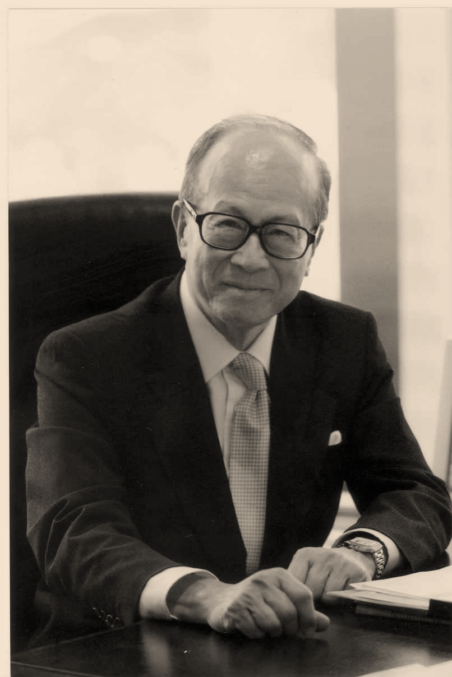
没有律师的意见，我不敢签字。离开律师，我什么也做不了！
Notes:
没有律师的意见，我不敢签字。
离开律师，我什么也做不了！

Slide 182
企业必须要有良好的法律文化
内化于心、而外化于行

Slide 183
案例
葛兰素史克商业贿赂
Notes:
最著名的便是前不久的葛兰素史克商业贿赂案，整个销售部门自上而下对医院、医生、医疗机构、医药相关协会组织等医药销售相关部门及其所属人员疯狂进行商业贿赂。该公司高管人员组织各部门,在各种公开场合和行政执法部门检查中,极力回避和掩护贿赂销售行为,努力维护行贿费用的资金输出渠道。并通过各种渠道打压国内药业市场，花费巨额资金为疾控中心、疫苗接点处采购小汽车、电视机、电动车、摄影摄像器材等非医疗设备。案发后，葛兰素史克公司被判处高达30亿人民币的罚款，公司高管均被判处有期徒刑。

Slide 184
摆清企业与政府的关系
迷信权力
不正当政商关系
Notes:
再者，要摆清企业与政府的关系。企业就是企业，政府就是政府。企业家是寻求利益的，是从事社会化生产活动的，政府是从事社会公共事务管理和服务的，毋庸置疑的是企业家也是可以和政府做朋友的。但和政府做朋友，绝不是和政府官员吃喝玩乐。企业一定要认清自己的地位，和政府吃喝玩乐不是长久之计，也得不到真正的实惠。只有企业运营能力强，市场份额大、品牌强的企业，才有可能真正得到地方政府的尊重，和地方政府成为朋友。企业公司的定位永远且应当在市场、在用户、在产品，而不在政府，想要依靠贿赂政府来谋求好处、骗取国家财政税收的企业迟早会引火上身。

Slide 185
谋取非法利益
党政、司法、执法
国家社会重大损失
3人以上
1万元以下
行贿罪
1万元以上
Notes:
现实中不少企业家抱着交朋友的目的，用放长线钓大鱼的打法，不动声色的向主管监管部门或利害部门输送好处。这里我称之为好处原因有两点：第一，在于部门领导打成一片以前，企业家们只是简单的送礼而不提出任何要求，没有达到刑法所要求的为了谋取利益而给予国家工作人员好处的。第二，还没达到一定的数目，一开始几瓶酒、几条烟可能称得上是友情馈赠，但随着时间的推移，送礼次数的不断增加和数目的累积，最终是会演变成为行贿罪的。
刑九修改以后，行贿罪的数额再一次降低了，行贿数额在一万元以上，公安机关就可以经行立案调查。不少企业家现在变相行贿，想着法子躲开监管，殊不知结果依旧是梁山伯的军事-无用。

Slide 186
案例
四川刘汉
2014年因行贿罪、故意杀人、组织、领导、参与黑社会性质组织罪被判处死刑，没收全部财产
Notes:
根据1999年9月16日最高人民检察院发布施行的《关于人民检察院直接受理立案侦查案件立案标准的规定》(试行)的规定，涉嫌下列情形之一的，应予立案:
1、行贿数额在1万元以上的;
2、行贿数额不满1万元，但具有下列情形之一的:
(1)为谋取非法利益而行贿的;
(2)向3人以上行贿的;
(3)向党政领导、司法工作人员、行政执法人员行贿的;
(4)致使国家或者社会利益遭受重大损失的。
因被勒索给予国家工作人员以财物，如果没有获取不正当利益的，不以行贿罪论处；如果已获得不正当利益的，以行贿罪追究刑事责任。
钱是万能的、用钱可以消灾的思想需要改变，GDP也不再是万能的，GDP也不是完全至上的。但政府官员和企业家的行为都必须受法律约束。企业家更不可依赖于黑社会发展企业或者解决纠纷，尽管他们的行为在某些时候看是十分高效的

Slide 187
（1）权力授权
规范内部管理
（2）呈送报告
（3）及时审批
Notes:
（1）权力授权。对于刑事法律风险易发、高发的业务，企业决策机构可以授权企业内部相应部门开展执行，被授权部门和人员，应当严格按照授权范围开展工作，其他任何组织和个人无权超范围做出风险性决定，如果有越权行为，应当承担相应的责任。
（2）呈送报告。执行部门业务开展情况应当及时制作工作报告，呈送决策部门。对于报告呈送的时间、内容、呈送人与被呈送人等具体内容，应当作为工作内容，企业规章制度应当明确规定，相应部门应当严格按照报告呈送的程序和要求执行。
（3）及时审批。对于相关部门呈送的报告，接收部门应当限时审查。对于遗漏事项，及时要求相关部门补办，内容详尽的，决策机构应当及时作出决策，交相关部门严格执行。

Slide 188
风险高发部门
权力授权
决策机构
风险易发业务

Slide 189
工作内容
呈送报告
呈送部门
呈送人

Slide 190
严格执行
及时审批
限时审查
及时决策

Slide 191
媒体公关
律师到场
危机公关
主张权利
灵活应对

Slide 192
家企分离
个人财产和公司财产

Slide 193
传销
直销
高昂入门费
价格超过价值
销售业绩
新会员加入
无
定价合理
销售业绩
利润业绩
Notes:
针对非法传销行为与直销行为，罪与非罪，在这里我们做一个简单区分：
1.缴纳入门费来看：直销人员没有被要求缴纳高额入门费，而传销人员需缴纳高额入门费，购买“道具商品”，否则不能入门。
2.经营对象来看：直销以销售产品为导向，商品定价基本合理，有售后服务，传销没有过多产品销售、或产品价格与价值严重背离，而且不许退货。
3.人员收入来看：直销人员收入主要根据销售业绩，而传销取决于发展的“下线”人数的多少和新入门的会员缴纳的会费的高低。
4.组织存续的条件来看：直销公司取决于产品销量业绩和利润，而传销取决于是否有源源不断的新会员的加入。

Slide 194
魏则西事件
三鹿奶粉
红黄蓝幼儿园

Slide 195
2016年4月12日，魏则西因病逝世
2016年4月12日，魏则西部分日记曝光
2016年4月28日，百度回应
2016年5月1日，百度再次回应
2016年5月2日，有关部门介入
案例
魏则西事件

Slide 196
创新=巨大商业利益
创新=巨大刑事风险
Notes:
一般认为，非法吸收公众存款是指未经中国人民银行批准，向社会不特定对象吸收资金，承诺在一定期限内还本付息的行为。据此，巨鑫联盈公司法定代表人朱梓君在庭审中提出，公司在经营过程中存在实际销售行为，其“返利模式”与直接基于本金给付高息的非法集资不同，其行为性质属创新投资模式，不构成非法吸收公众存款罪。该辩解并非完全没有道理，“返利销售”本身为法律所允许，即便巨鑫联盈公司的“返利模式”与合法商家通常所采模式不同，这一模式与典型的“还本付息”型吸收公众存款仍存明显差异。然而，《最高人民法院关于审理非法集资刑事案件具体应用法律若干问题的解释》对“非法吸收公众存款或者变相吸收公众存款”界定的外延较广，涵盖了“借用合法经营的形式吸收资金”、“承诺在一定期限内以货币、实物、股权等方式……给付回报”（不限于“还本付息”）等具有相当解释空间的行为方式，这导致任何未经批准面向不特定公众融资的“创新”都可能面临巨大刑事风险。不过客观地说，企业融资环节的非法集资“刑事陷阱”还不是经营创新型企业家最常遭遇的刑事风险点——刑法第225条第四项非法经营罪的“兜底条款”以及历年来最高司法机关围绕这一新兴“口袋罪”所作的扩张解释，才是企业家经营创新活动中更需提防的“刑事陷阱”。一面是“创新”、“试水”所可能带来的巨大商业利益，另一面是词义模糊、极具解释空间、可随时扩张适用的刑法条文。面对预期商业利益与潜在刑事风险，企业家的刑事法律风险控制不得不在冒险“创新”与风险规避间艰难蛇行，相当部分企业家在这一过程中坠入法律设定的“刑事陷阱”具有很大必然性，从当年的“投机倒把罪”到现在的“非法经营罪”、“非法吸收公众存款罪”莫不如此。

Slide 197
正义可能迟到，正义不会缺席。

Slide 198
1.尊重秩序
2.叱咤风云，带动中国制造业，丰富生活
3.不断的超越顶峰，造福社会
Notes:
我们所面临的现实，一面是研究者立于国家及市场秩序本位“严密法网”式的对策建议或者威慑警示、普法教育式的法制宣传，另一面是法律服务人员处心积虑、漏洞百出的技术性风险规避措施，与此相应的则是民营企业家所面临的巨大刑事法律风险大量演化为现实的刑罚施加。从这些典型的“影响力个案”不难看出，中国民营企业家刑事法律风险控制的当务之急并不是对他们展开法制宣传教育让他们“知法懂法”，这个群体陷于犯罪有着深刻的社会背景，具有相当的必然性，不是靠宣传教育、“知法懂法”就能解决的。同时，中国民营企业家刑事法律风险的有效控制也不能依赖某些掩耳盗铃、自欺欺人的刑事风险规避“技巧”，这些“技巧”并不能从整体上消解因社会机制性缺陷所导致的刑事风险，在有些案例中甚至会为企业家生成新的刑事风险。而进一步强化对这个群体的刑法规制又将不可避免地压缩中国民营企业的生存空间，不利于激发经济活力，最终受损的仍然是整个社会的发展与进步。
所以，“小心使得万年船”是万万没错的，防范刑事法律风险是攸关企业兴衰存亡的大事，更是攸关企业家人身自由甚至生命的大事，企业和企业家不仅需要清楚的认识到刑事风险会有发生的可能，更需要认真防范和应对刑事风险。我们希望大家更多一点尊重秩序的精神以便于为实现自己的梦想奠定一个坚实的法律基础；我们希望看到更多的企业家在商业战场上持久的叱咤风云，带动中国的制造业，丰富我们的生活；我们希望更多的企业在这些优秀的企业家带领下不断的超越顶峰，造福社会；我们也希望在大家跑步钱进的同时还能和我们极光律师事务所开展业务合作，毕竟在座的大家都是我的上帝。大河有水小河满，小河有水大河满，我们也会不断地提升业务能力，以期给大家提供更优质、更专业的服务。

Slide 199
谢谢

